Slide 1
미로 생성 알고리즘(그림)

Slide 2
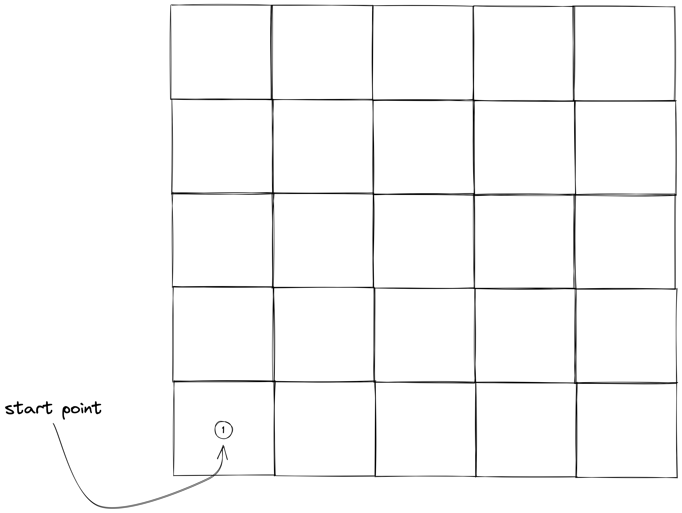
예시로 들 미로는 5X5 사이즈의 미로입니다.
시작 지점은 좌하단으로 정했습니다.
좌하단에 있는 박스르 0,0으로 하겠습니다.

Slide 3
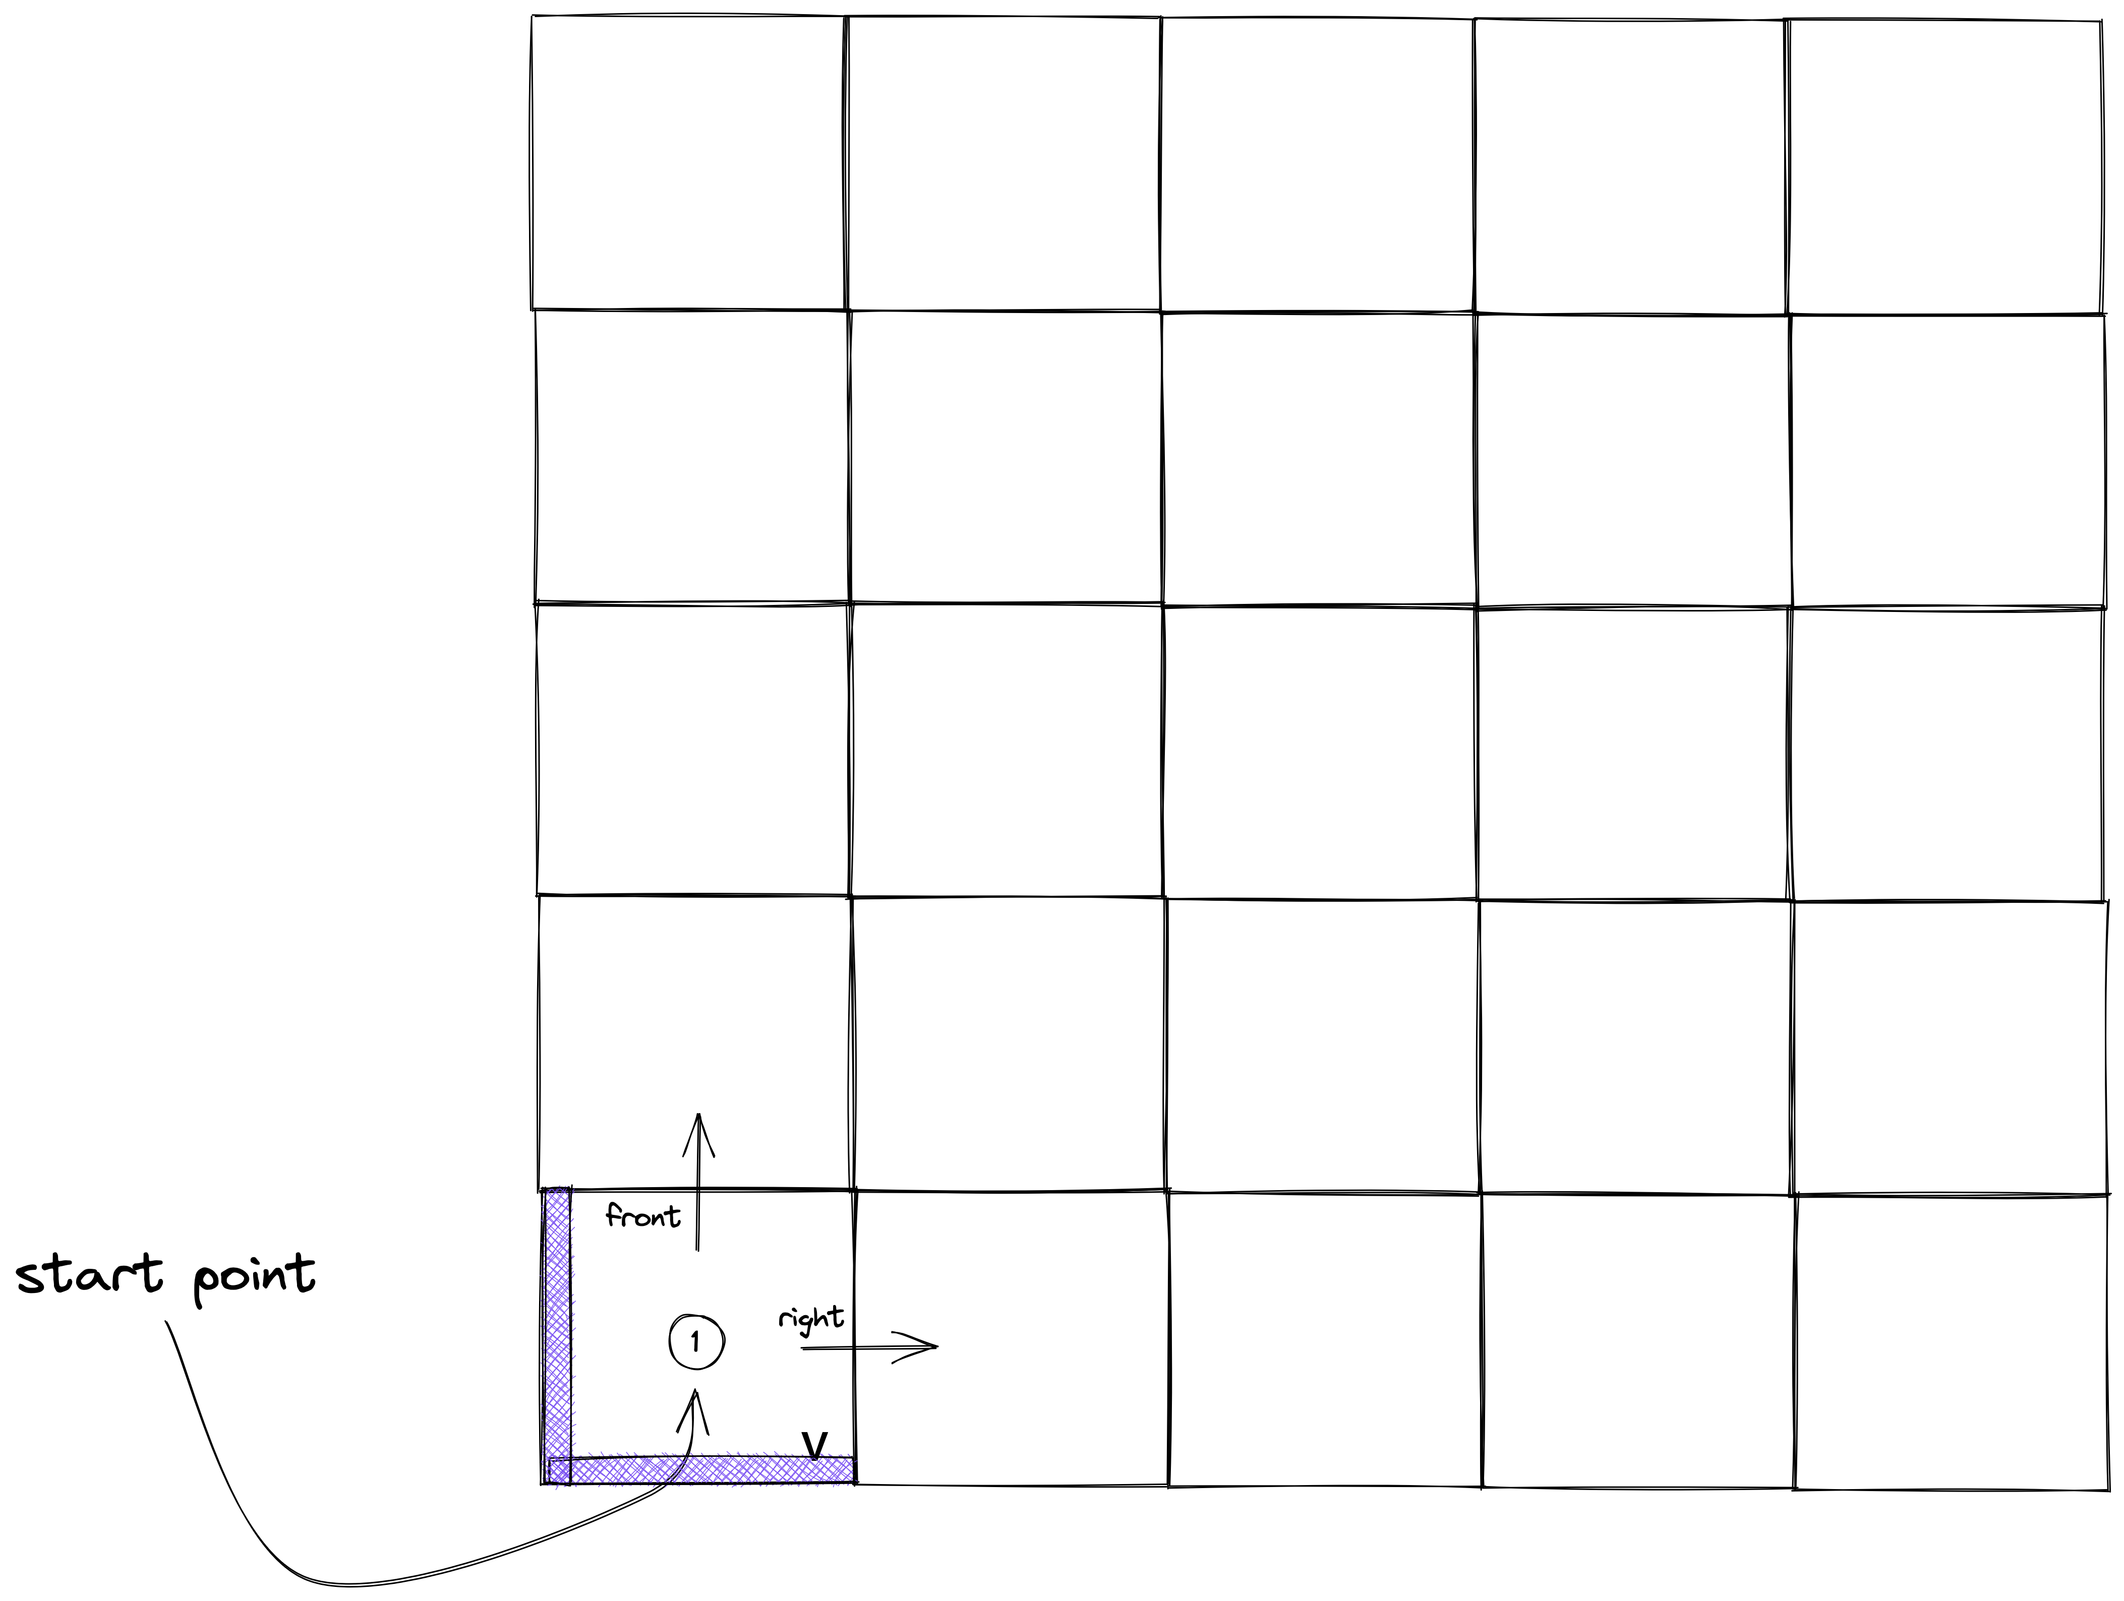
visitCell 메서드에 의해서 왼쪽과 뒤는
미로의 크기를 넘었기 때문에
벽이 생겼습니다.
그리고 앞쪽과 오른쪽은
방문한 적도 없고 미로의 크기 안에 있기 때문에
갈 수 있는 방향이 되었습니다.

Slide 4
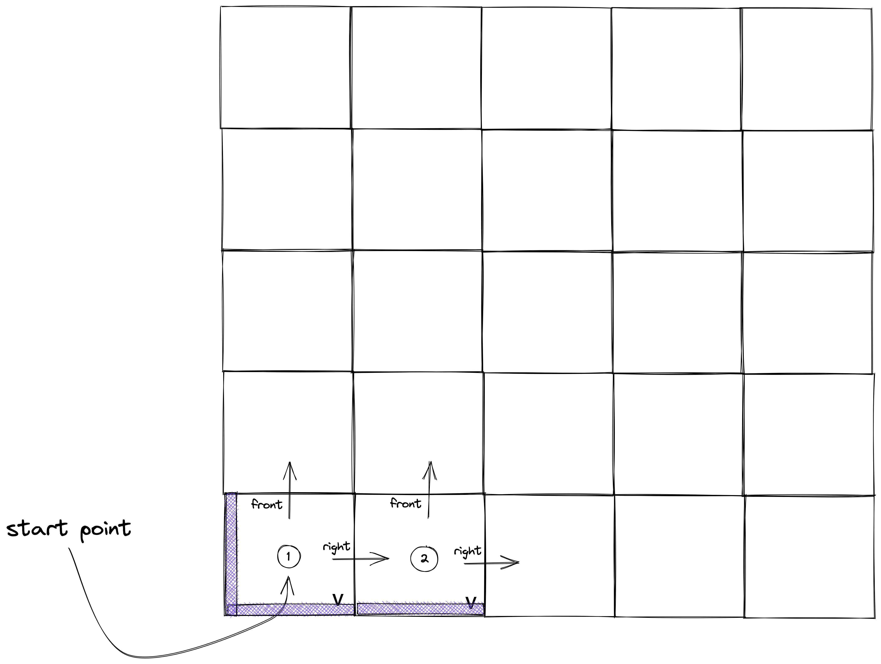
무작위로 방향을 정해서
오른쪽으로 가기로 했습니다.
visitCell(0,1,Direction.Right);로
visitCell메서드를 불러왔습니다.
역시 전 슬라이드와 마찬가지로
뒤는 미로의 크기를 넘어섰기 때문에
벽이 생겼습니다.
앞쪽과 오른쪽은 방문한적도 없고 미로의 크기 안에
있기 때문에 갈 수 있는 방향이 됩니다.

Slide 5
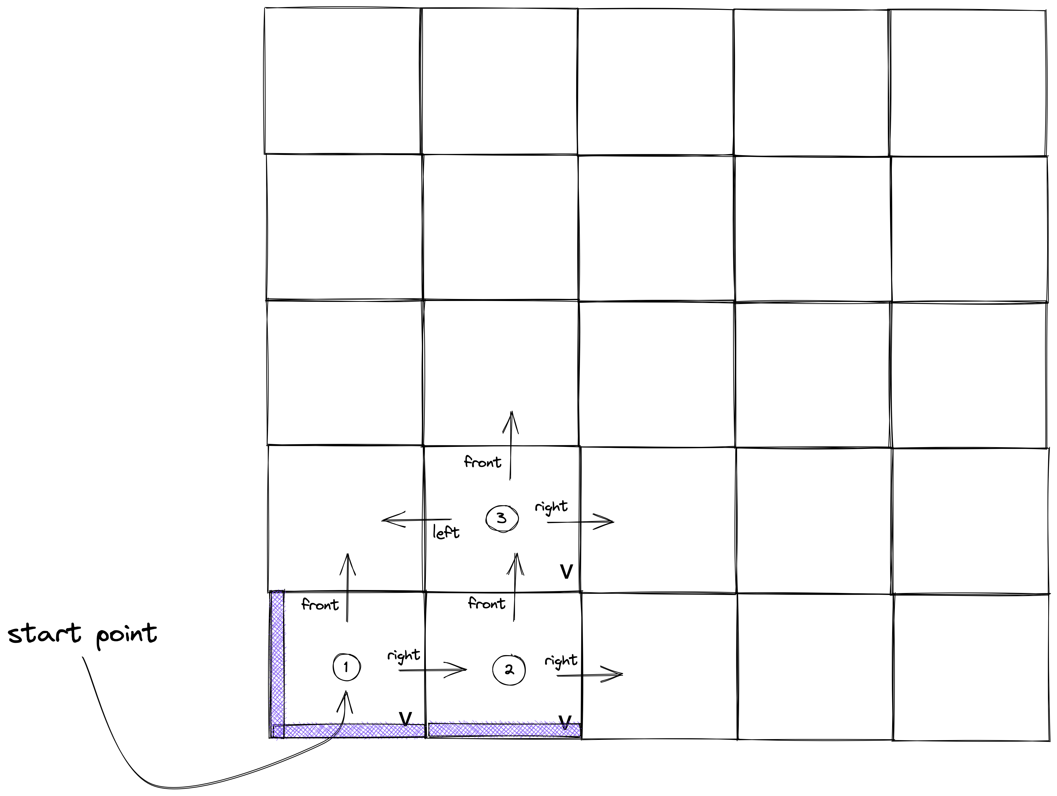
무작위로 방향을 정해서
앞으로 가기로 했습니다.
visitCell(1,1,Direction.Front);로
visitCell메서드를 불러왔습니다.
앞쪽과 오른쪽 왼쪽은
방문한적도 없고 미로의 크기 안에
있기 때문에 갈 수 있는 방향이 됩니다.

Slide 6
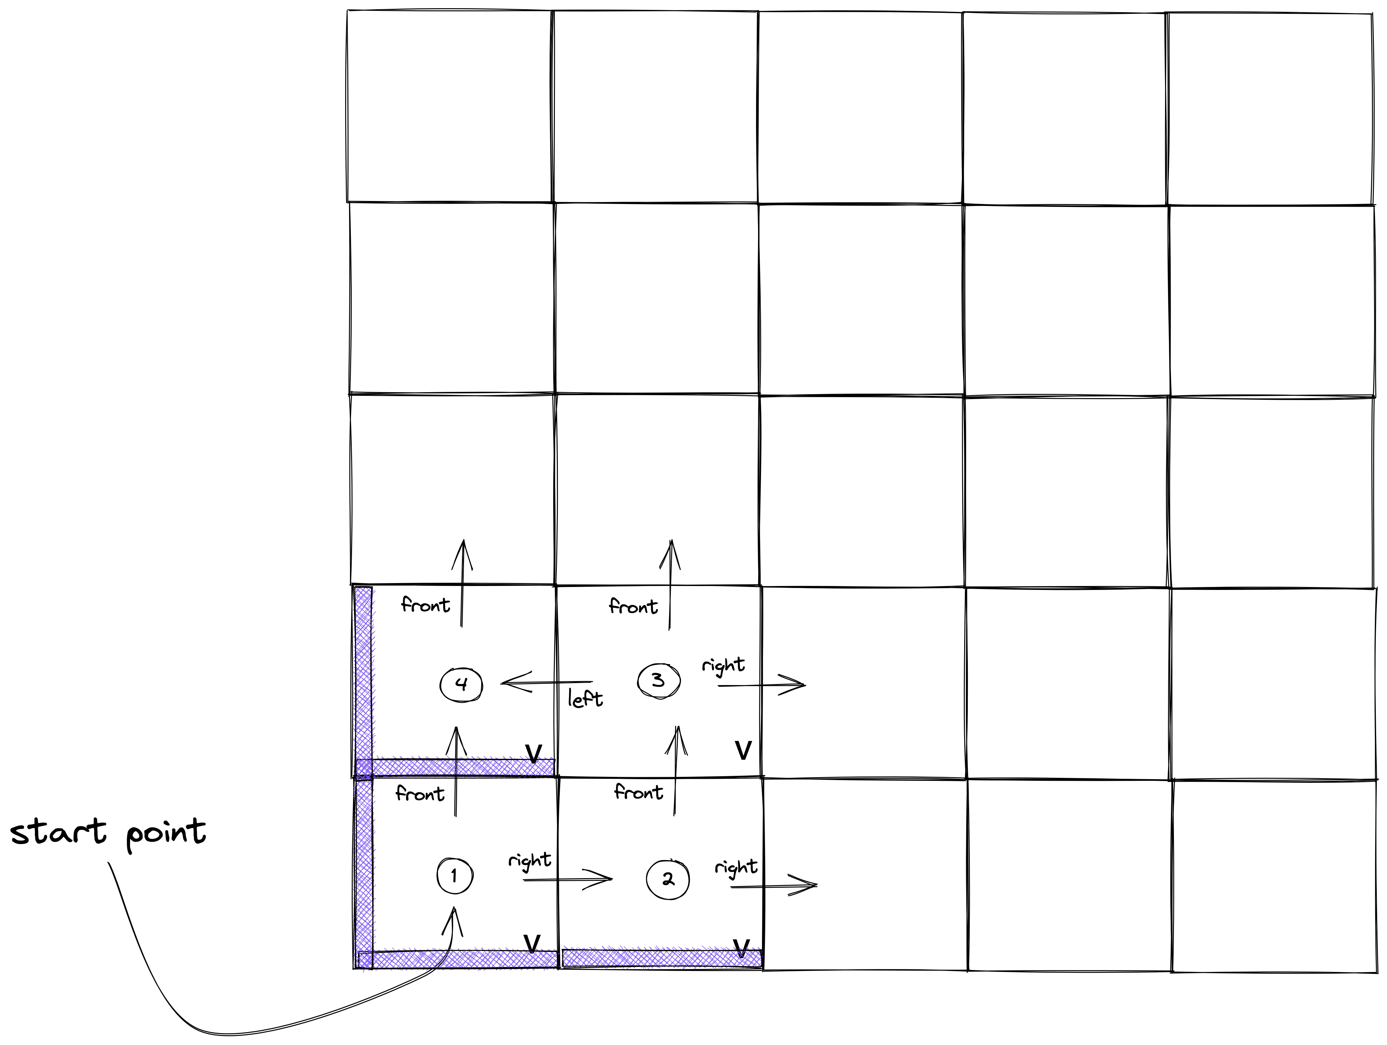
무작위로 방향을 정해서
왼쪽으로 가기로 했습니다.
visitCell(1,0,Direction.Left);로
visitCell메서드를 불러왔습니다.
왼쪽은 미로의 크기를 넘어섰기 때문에
벽이 생겼고,
뒤는 한번 방문한 적이 있기 때문에
벽이 생겼습니다.
앞쪽은 방문한적도 없고 미로의 크기 안에
있기 때문에 갈 수 있는 방향이 됩니다.

Slide 7
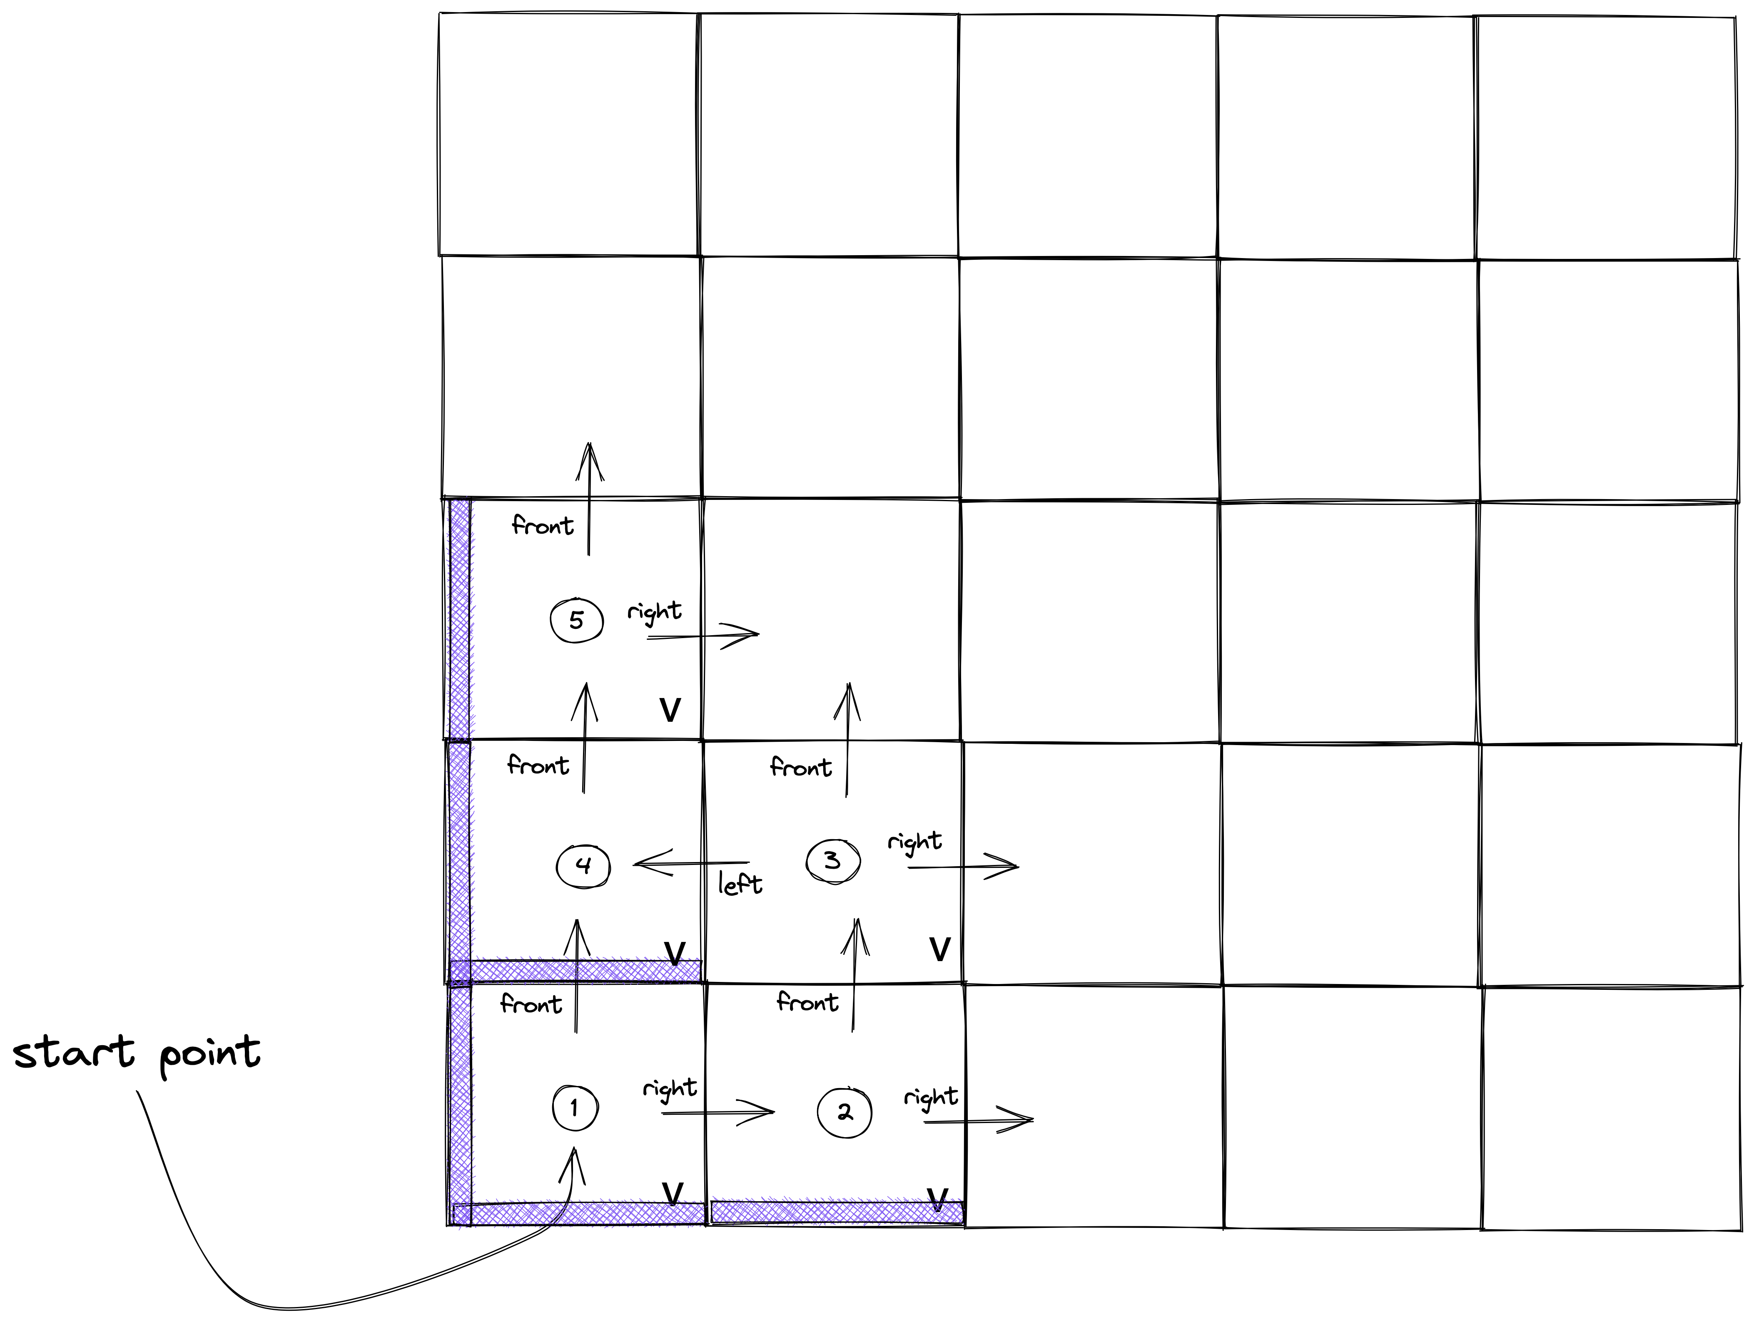
무작위로 방향을 정해서
앞으로 가기로 했습니다.
visitCell(2,0,Direction.Front);로
visitCell메서드를 불러왔습니다.
왼쪽은 미로의 크기를 넘어섰기 때문에
벽이 생겼고
앞쪽과 왼쪽은 방문한적도 없고 미로의 크기 안에
있기 때문에 갈 수 있는 방향이 됩니다.

Slide 8
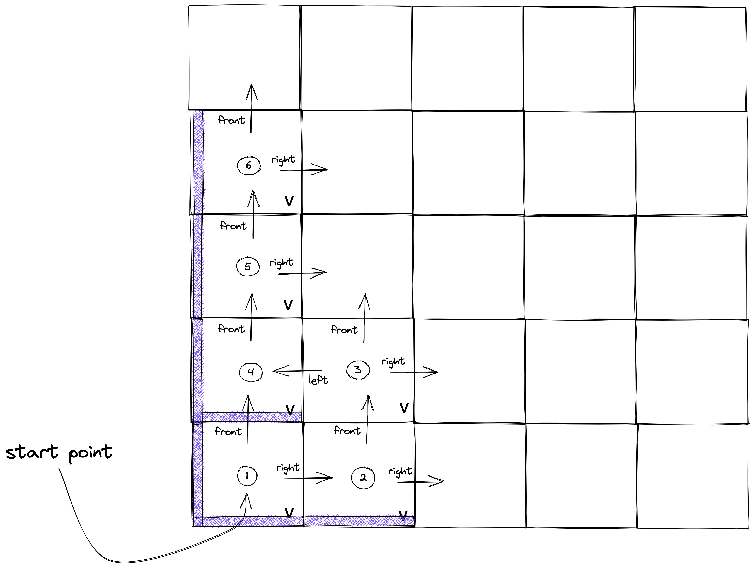
무작위로 방향을 정해서
앞으로 가기로 했습니다.
visitCell(3,0,Direction.Front);로
visitCell메서드를 불러왔습니다.
왼쪽은 미로의 크기를 넘어섰기 때문에
벽이 생겼고
앞쪽과 왼쪽은 방문한적도 없고 미로의 크기 안에
있기 때문에 갈 수 있는 방향이 됩니다.

Slide 9
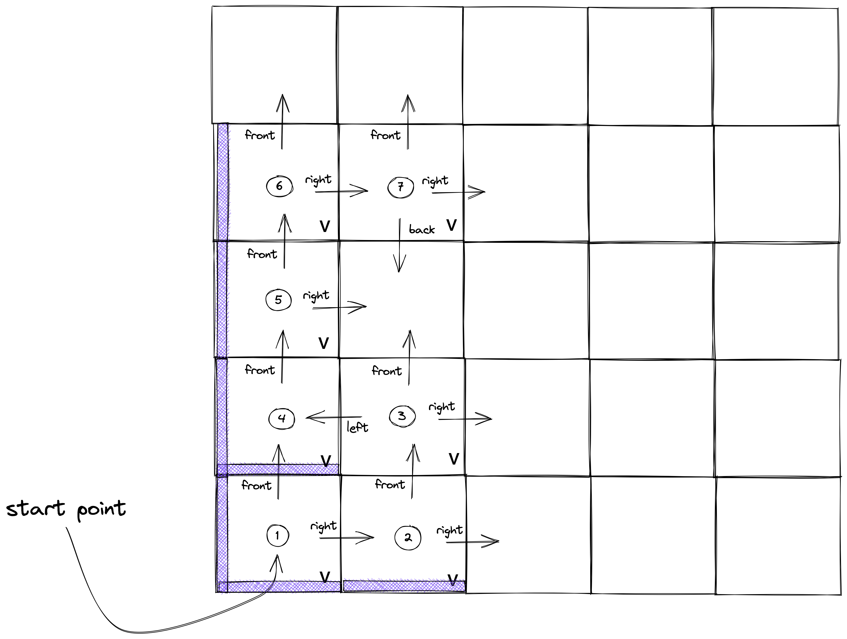
무작위로 방향을 정해서
오른쪽으로 가기로 했습니다.
visitCell(3,1,Direction.Front);로
visitCell메서드를 불러왔습니다.
앞쪽과 왼쪽, 뒤는
방문한적도 없고 미로의 크기 안에
있기 때문에 갈 수 있는 방향이 됩니다.

Slide 10
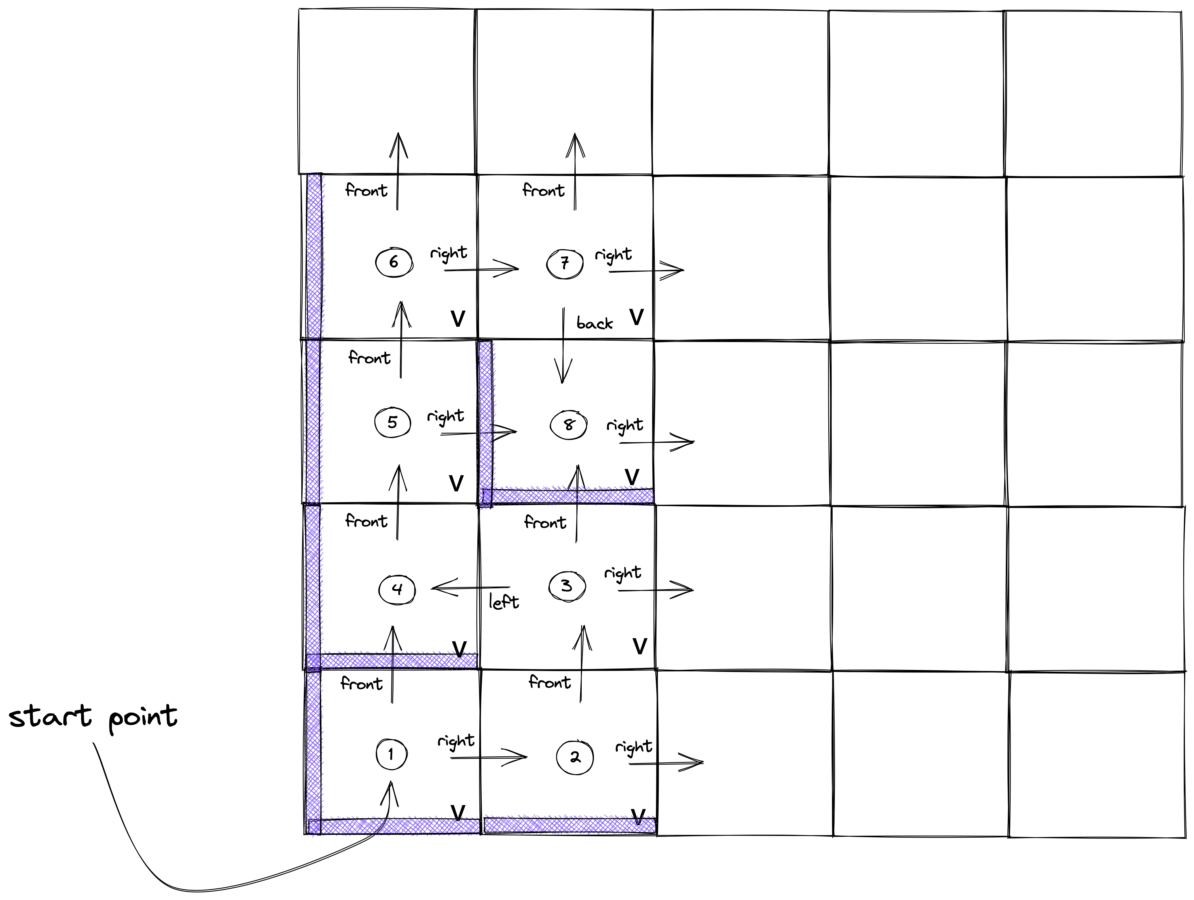
무작위로 방향을 정해서
뒤로 가기로 했습니다.
visitCell(2,1,Direction.Back);로
visitCell메서드를 불러왔습니다.
왼쪽과 뒤는 한번 방문한 적이 있기 때문에
벽이 생겼습니다.
오른쪽은 방문한적도 없고 미로의 크기 안에
있기 때문에 갈 수 있는 방향이 됩니다.

Slide 11
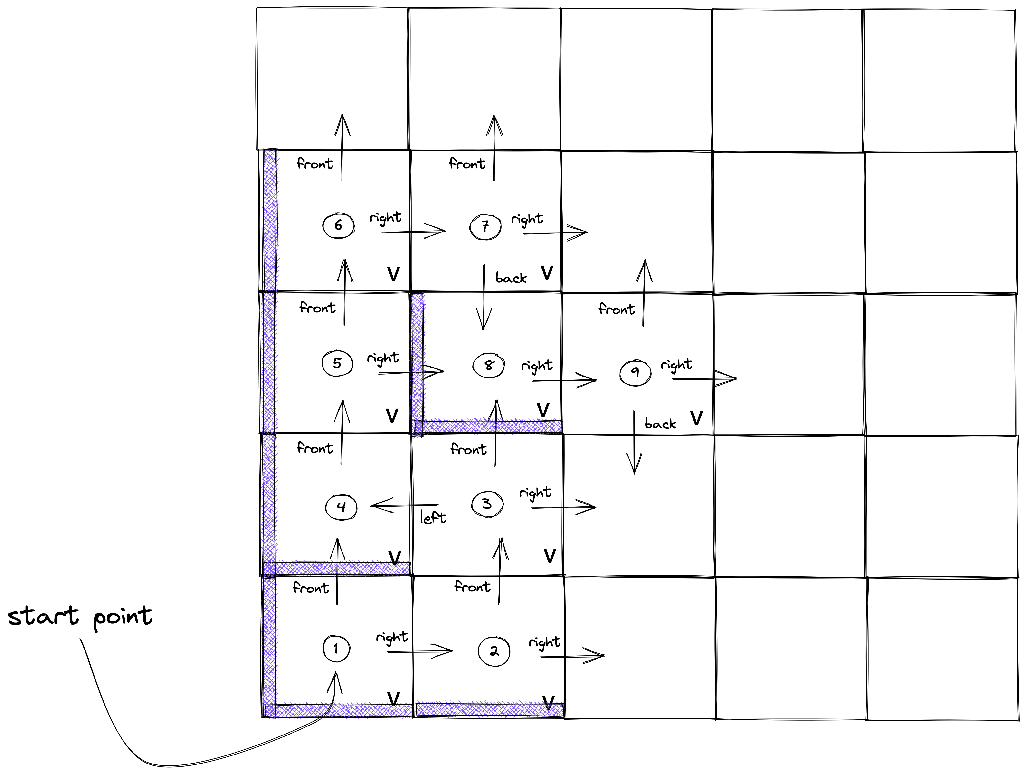
무작위로 방향을 정해서
오른쪽으로 가기로 했습니다.
visitCell(2,2,Direction.Right);로
visitCell메서드를 불러왔습니다.
오른쪽과 앞, 뒤는
방문한적도 없고 미로의 크기 안에
있기 때문에 갈 수 있는 방향이 됩니다.

Slide 12
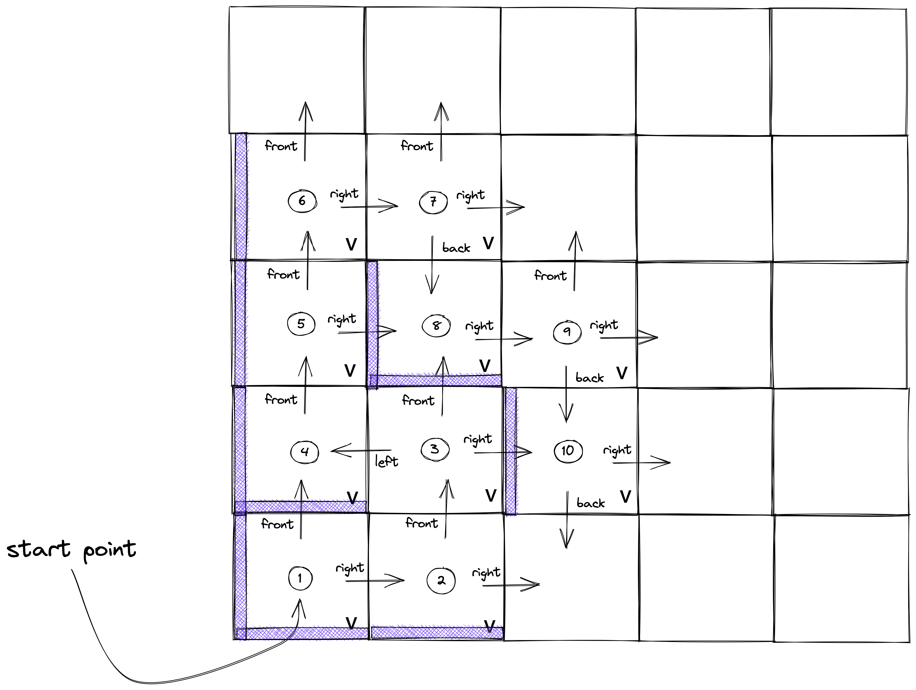
무작위로 방향을 정해서
뒤로 가기로 했습니다.
visitCell(1,2,Direction.Back);로
visitCell메서드를 불러왔습니다.
왼쪽은 한번 방문한 적이 있기 때문에
벽이 생겼습니다.
오른쪽과 뒤는
방문한적도 없고 미로의 크기 안에
있기 때문에 갈 수 있는 방향이 됩니다.

Slide 13
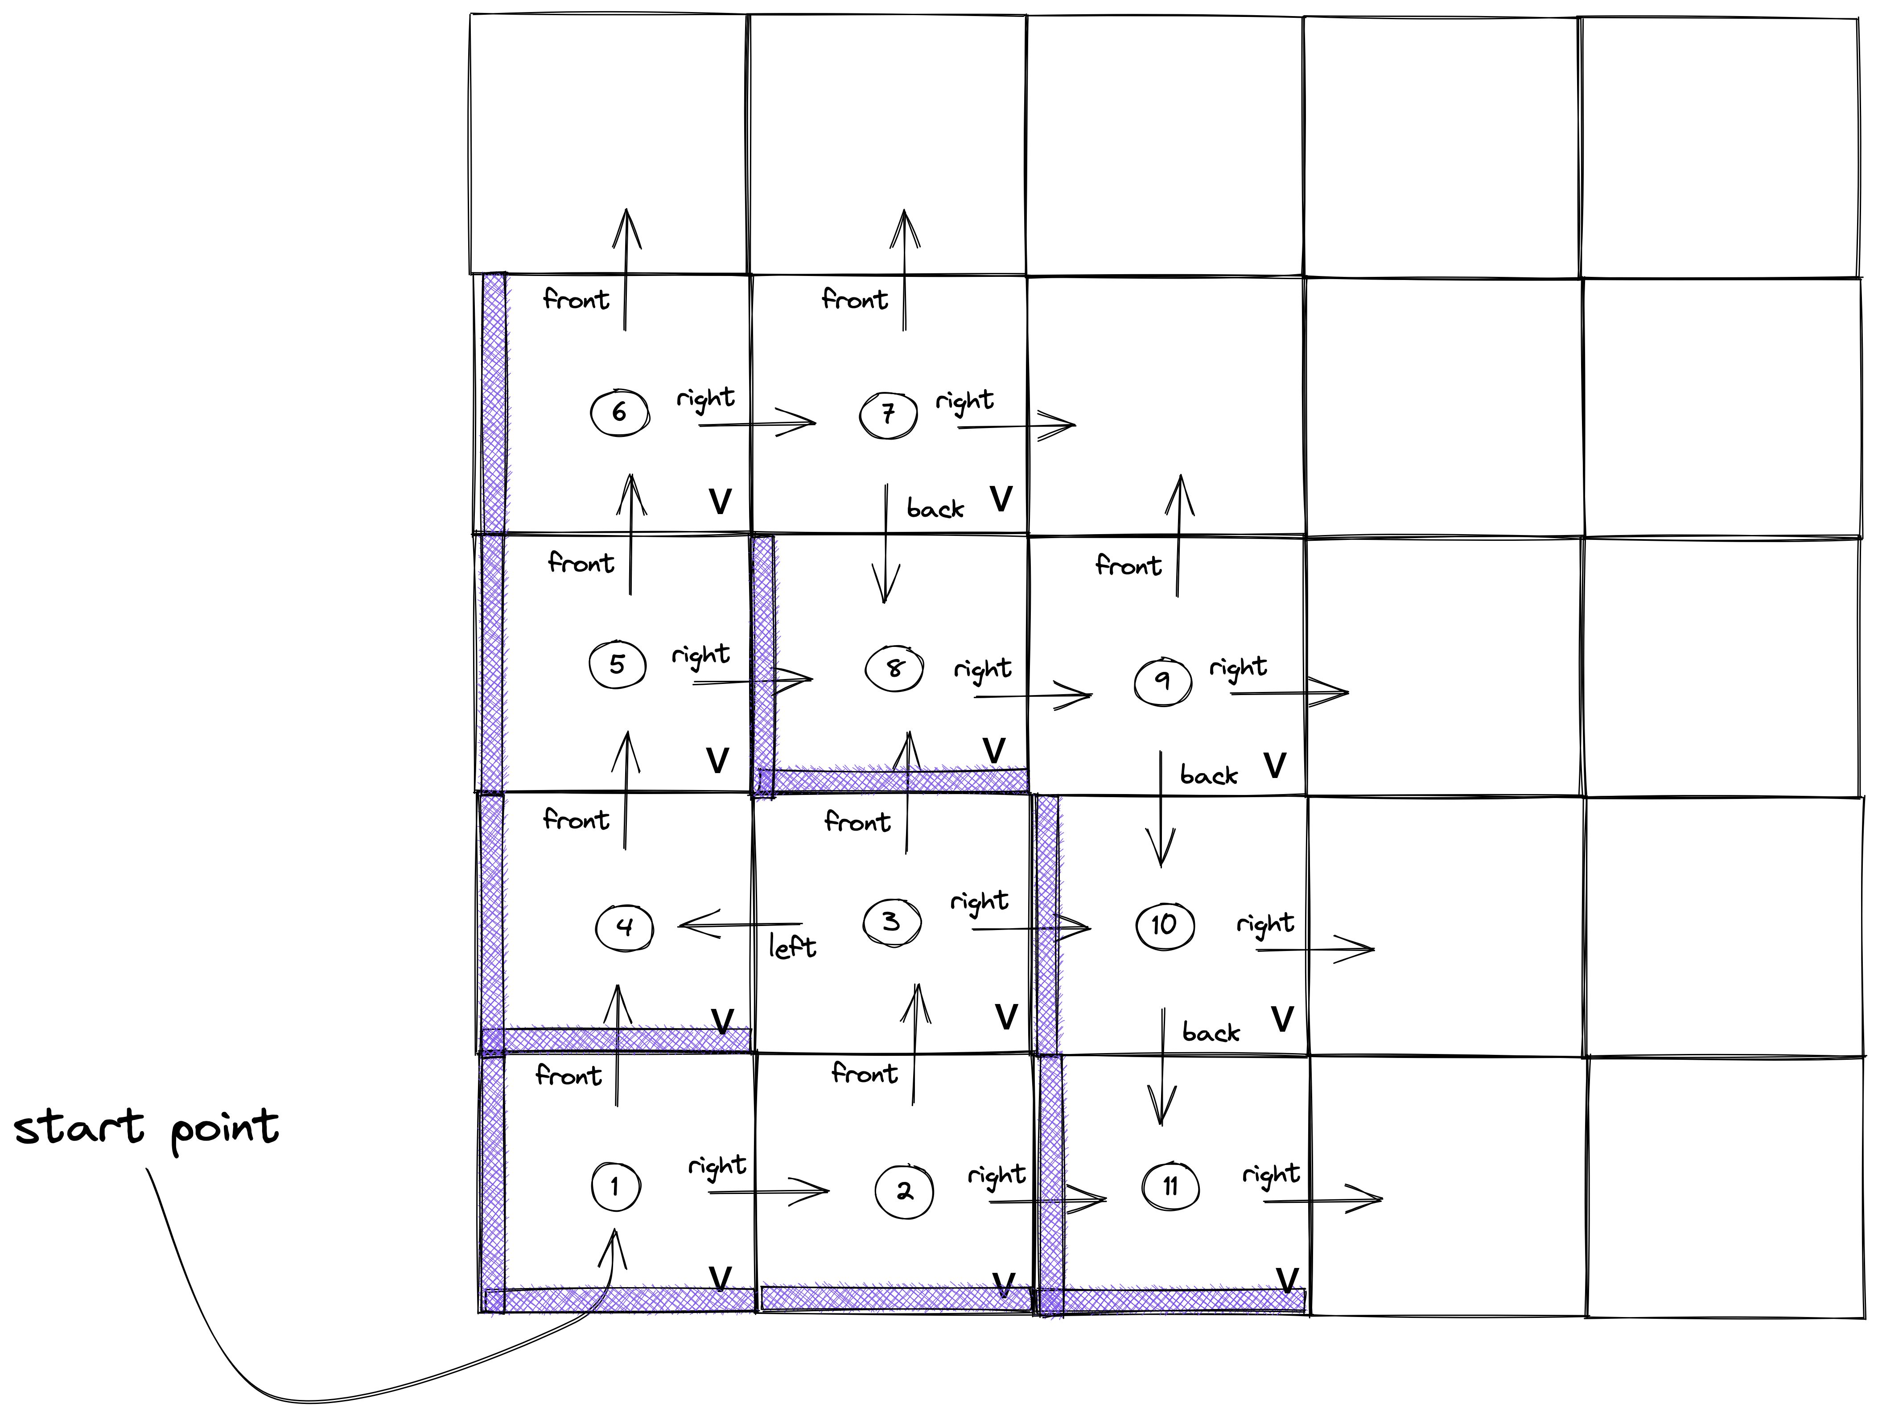
무작위로 방향을 정해서
뒤로 가기로 했습니다.
visitCell(0,2,Direction.Back);로
visitCell메서드를 불러왔습니다.
왼쪽은 한번 방문한 적이 있기 때문에
벽이 생겼고, 뒤는 미로의 범위를 벗어났기 때문에
벽이 생겼습니다
오른쪽은 방문한적도 없고 미로의 크기 안에
있기 때문에 갈 수 있는 방향이 됩니다.

Slide 14
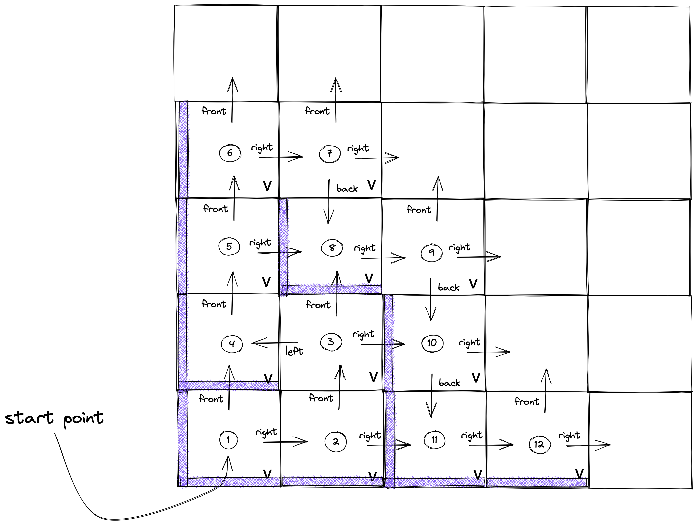
무작위로 방향을 정해서
오른쪽으로 가기로 했습니다.
visitCell(0,3,Direction.Right);로
visitCell메서드를 불러왔습니다.
뒤는 미로의 범위를 벗어났기 때문에
벽이 생겼습니다
오른쪽과 앞은 방문한적도 없고 미로의 크기 안에
있기 때문에 갈 수 있는 방향이 됩니다.

Slide 15
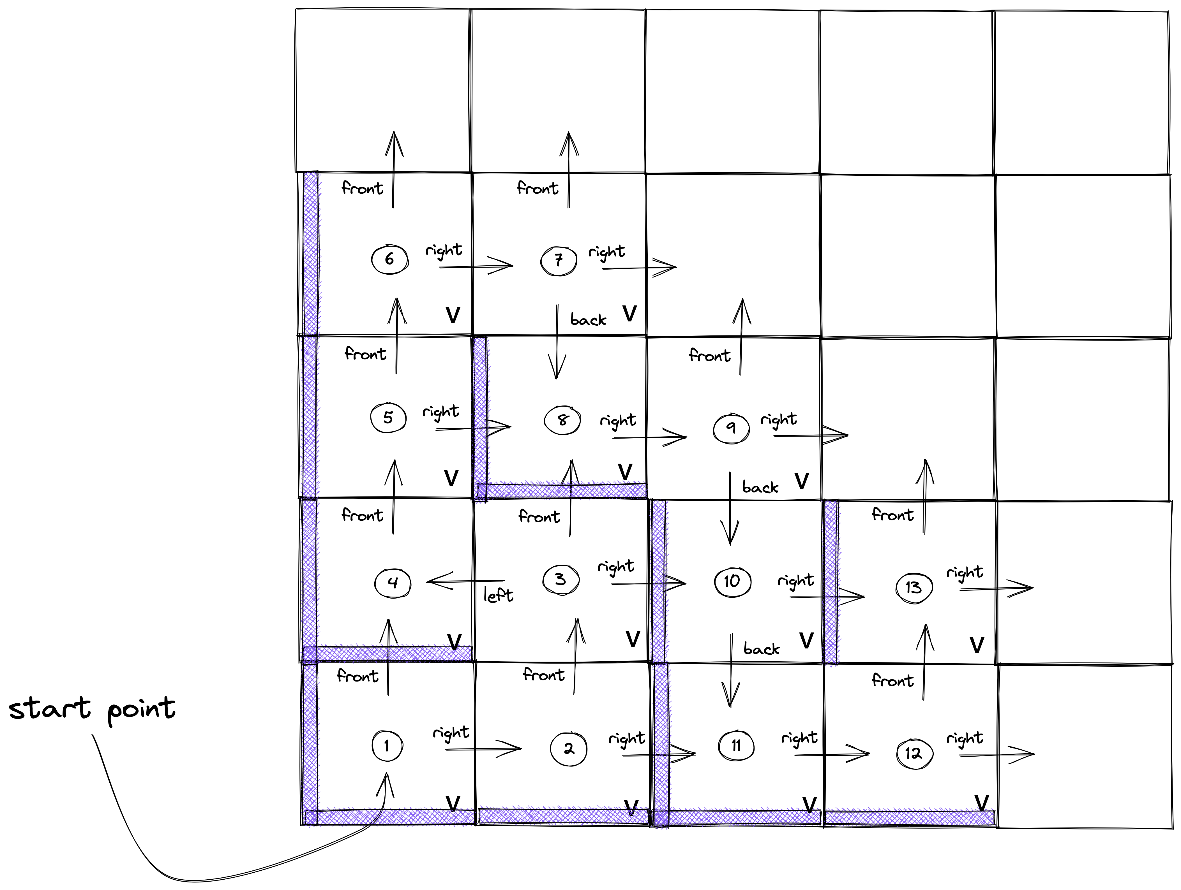
무작위로 방향을 정해서
앞으로 가기로 했습니다.
visitCell(1,3,Direction.Front);로
visitCell메서드를 불러왔습니다.
왼쪽은 한번 방문한 적이 있어 벽이 생겼습니다.
오른쪽과 앞은 방문한적도 없고 미로의 크기 안에
있기 때문에 갈 수 있는 방향이 됩니다.

Slide 16
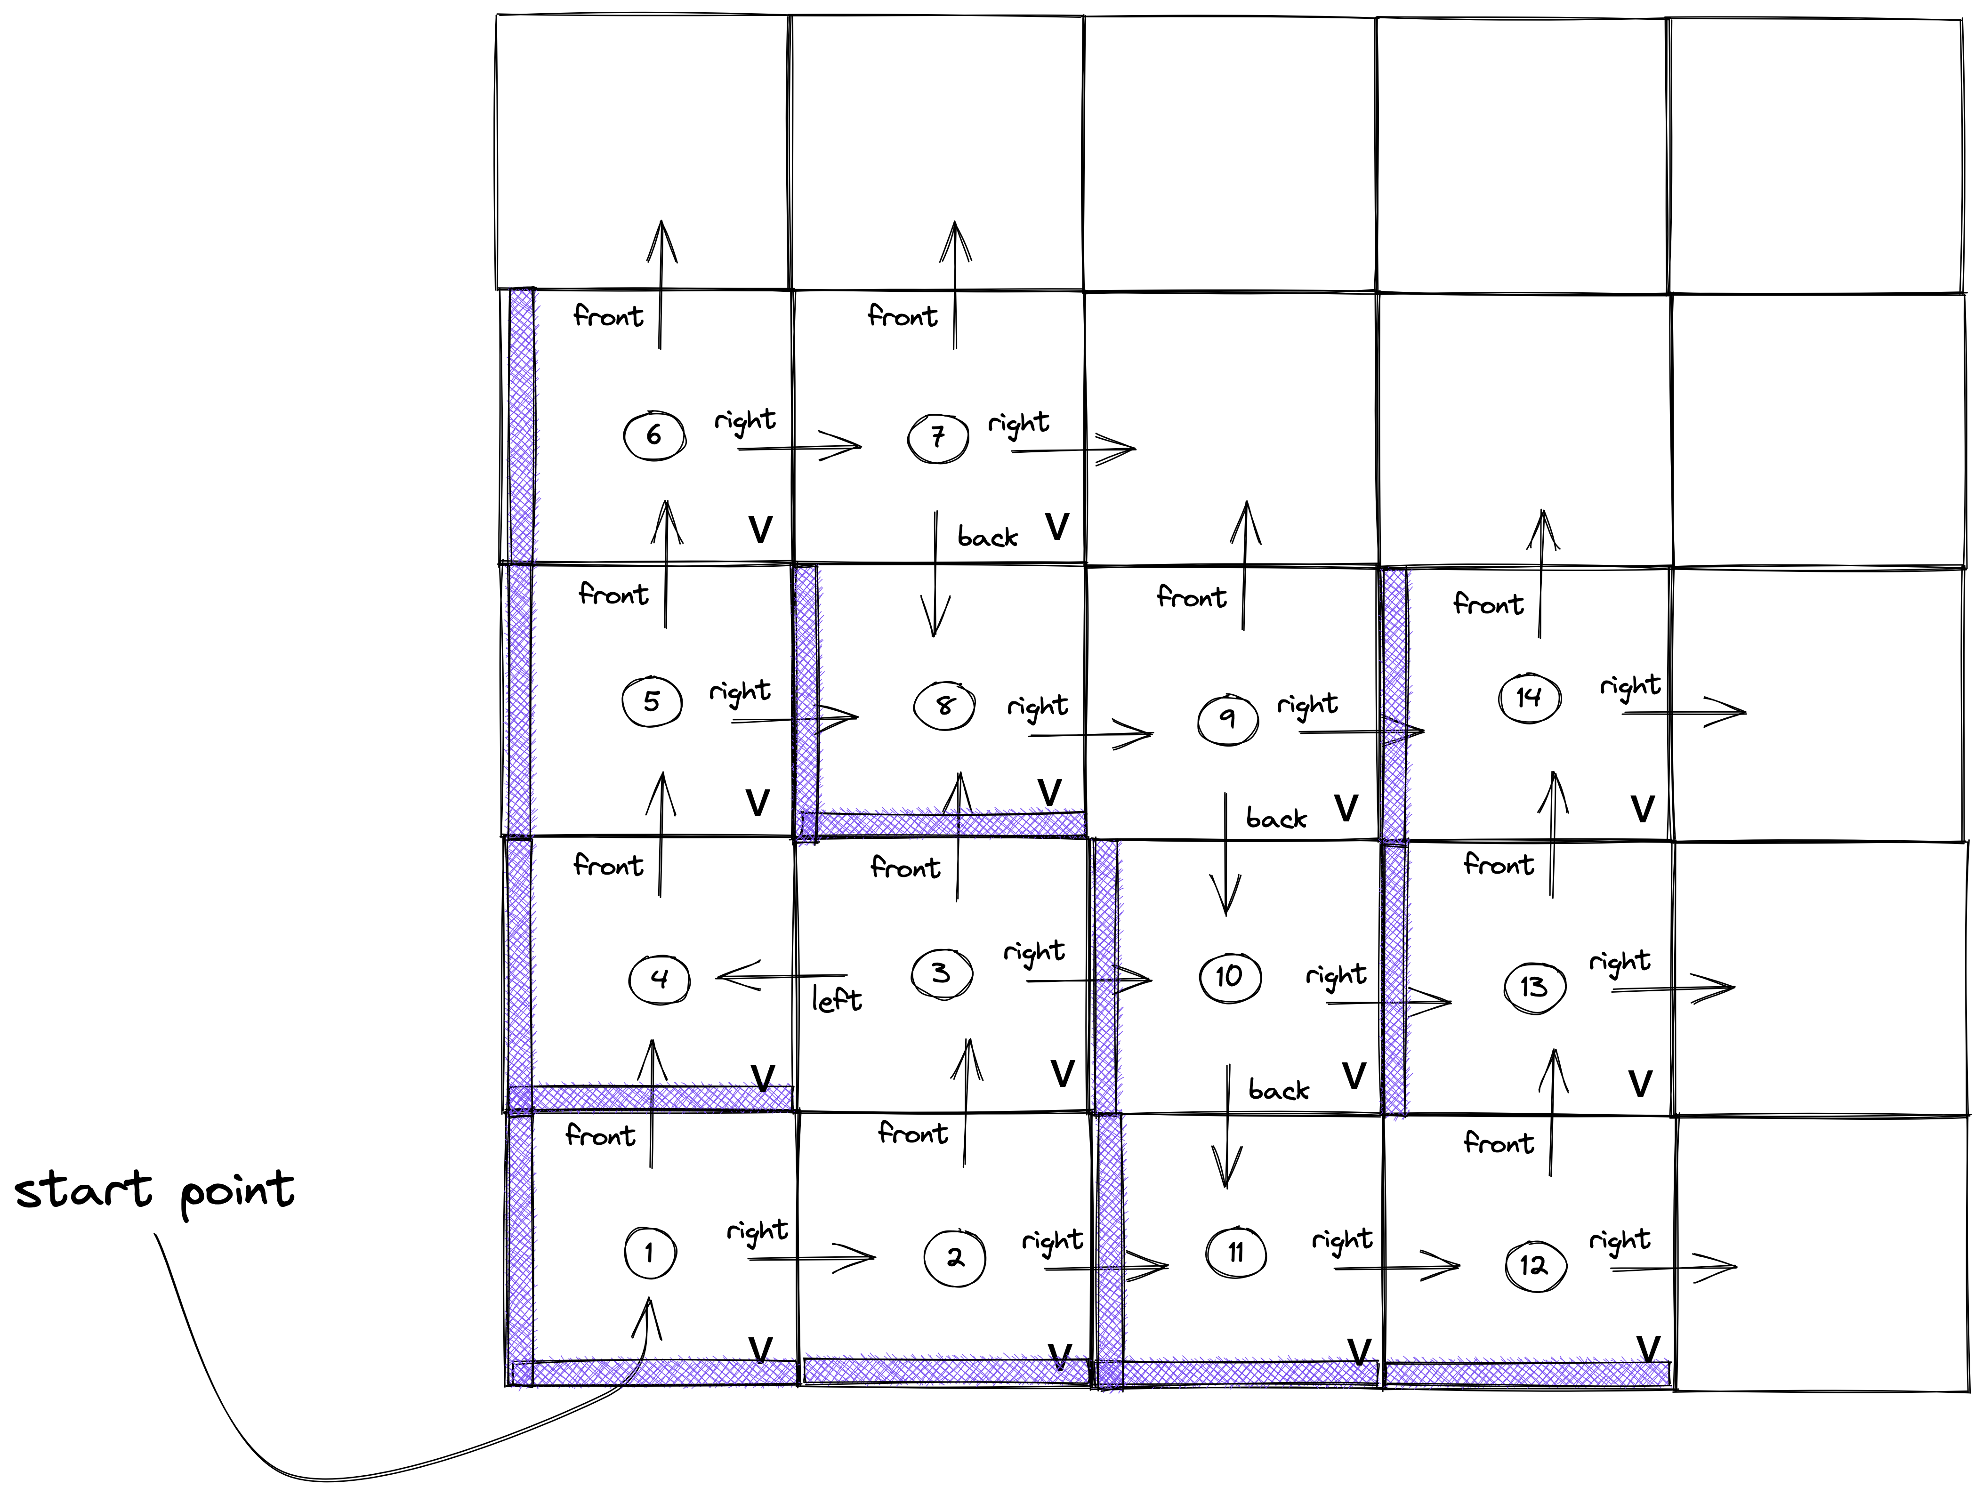
무작위로 방향을 정해서
앞으로 가기로 했습니다.
visitCell(2,3,Direction.Front);로
visitCell메서드를 불러왔습니다.
왼쪽은 한번 방문한 적이 있어 벽이 생겼습니다.
오른쪽과 앞은 방문한적도 없고 미로의 크기 안에
있기 때문에 갈 수 있는 방향이 됩니다.

Slide 17
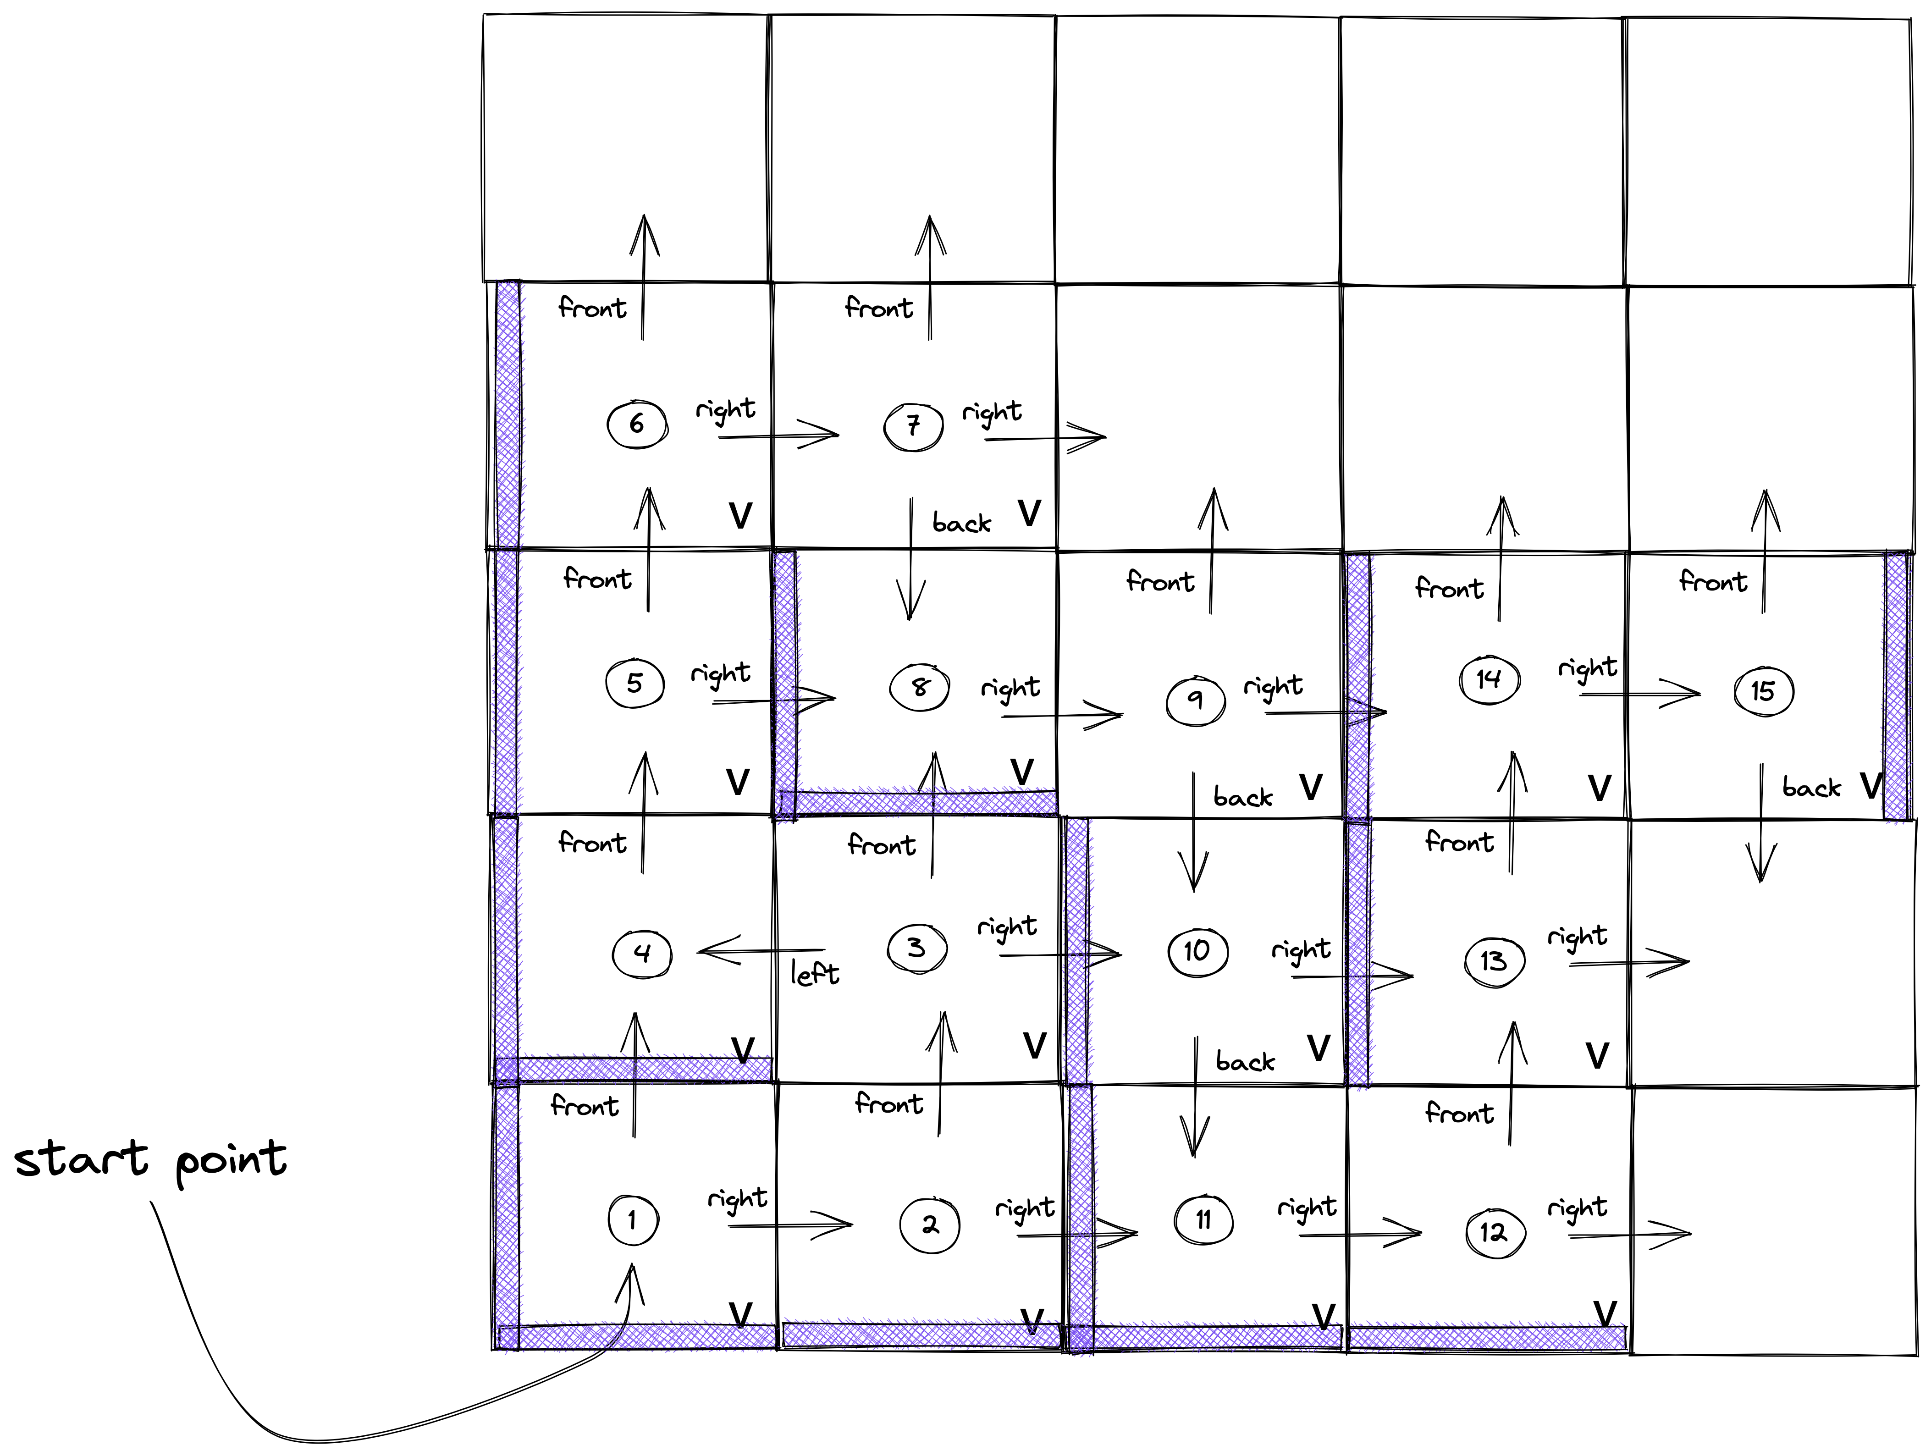
무작위로 방향을 정해서
왼쪽으로 가기로 했습니다.
visitCell(2,4,Direction.Right);로
visitCell메서드를 불러왔습니다.
오른쪽은 미로의 범위를 벗어났기 때문에
벽이 생겼습니다.
앞과 뒤는 방문한적도 없고 미로의 크기 안에
있기 때문에 갈 수 있는 방향이 됩니다.

Slide 18
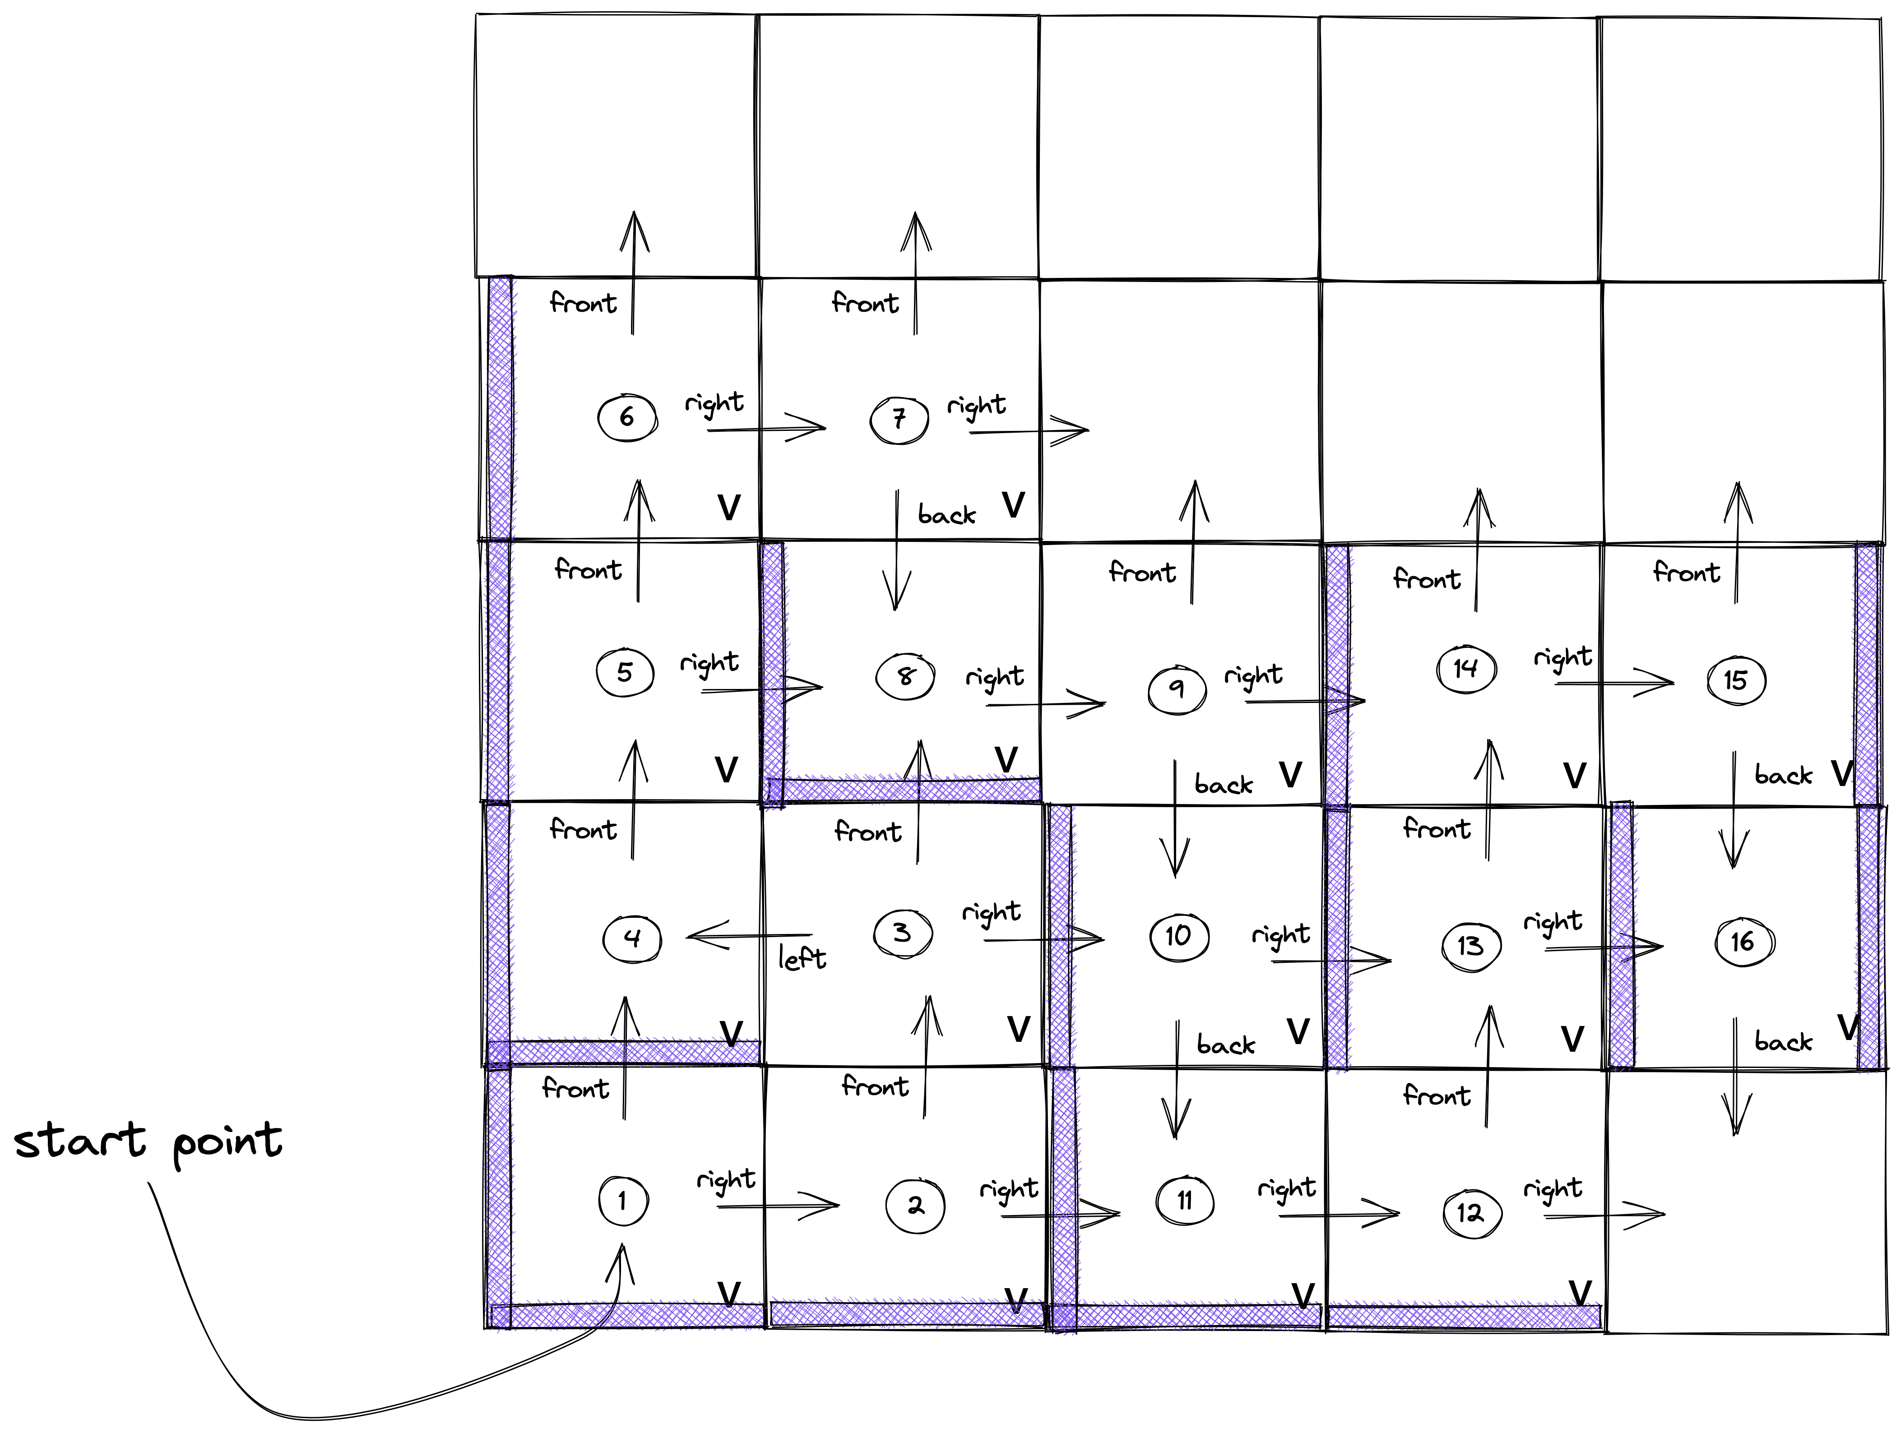
무작위로 방향을 정해서
뒤로 가기로 했습니다.
visitCell(1,4,Direction.Back);로
visitCell메서드를 불러왔습니다.
오른쪽은 미로의 범위를 벗어났기 때문에
벽이 생겼고 왼쪽은 한번 방문한 적이 있어
벽이 생겼습니다.
뒤는 방문한적도 없고 미로의 크기 안에
있기 때문에 갈 수 있는 방향이 됩니다.

Slide 19
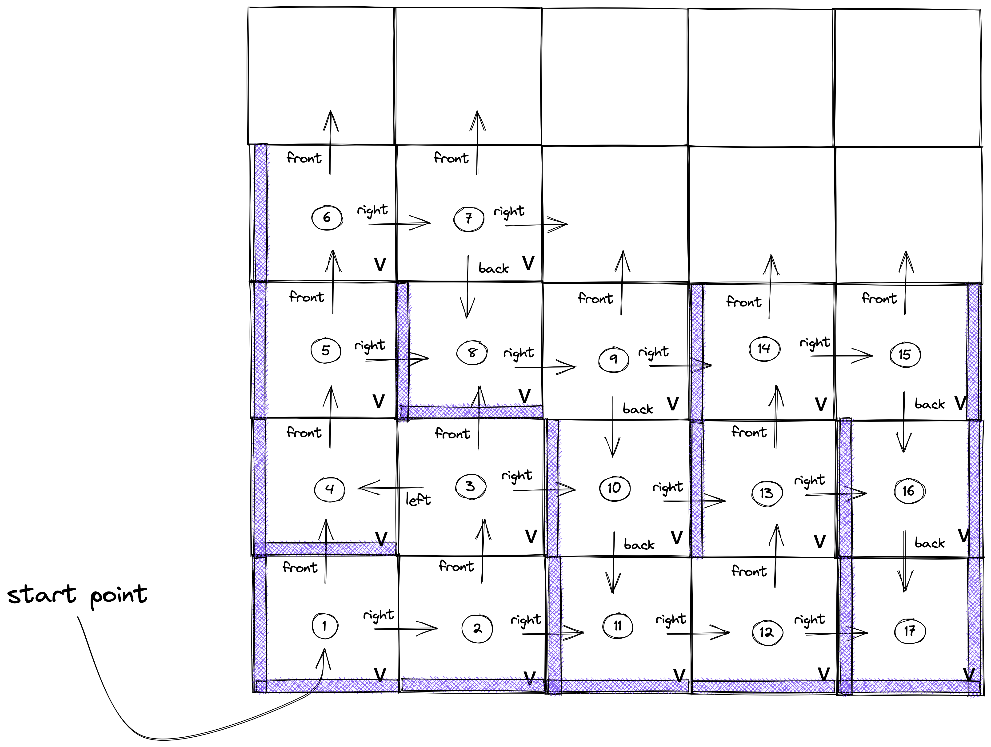
무작위로 방향을 정해서
뒤로 가기로 했습니다.
visitCell(0,4,Direction.Back);로
visitCell메서드를 불러왔습니다.
오른쪽과 뒤는 미로의 범위를 벗어났기 때문에
벽이 생겼고 왼쪽은 한번 방문한 적이 있어
벽이 생겼습니다.
이제 갈 길이 없어 종료됩니다.
반복문을 사용했으므로 15번째의 visitCell메서드는
아직 실행 중입니다.

Slide 20
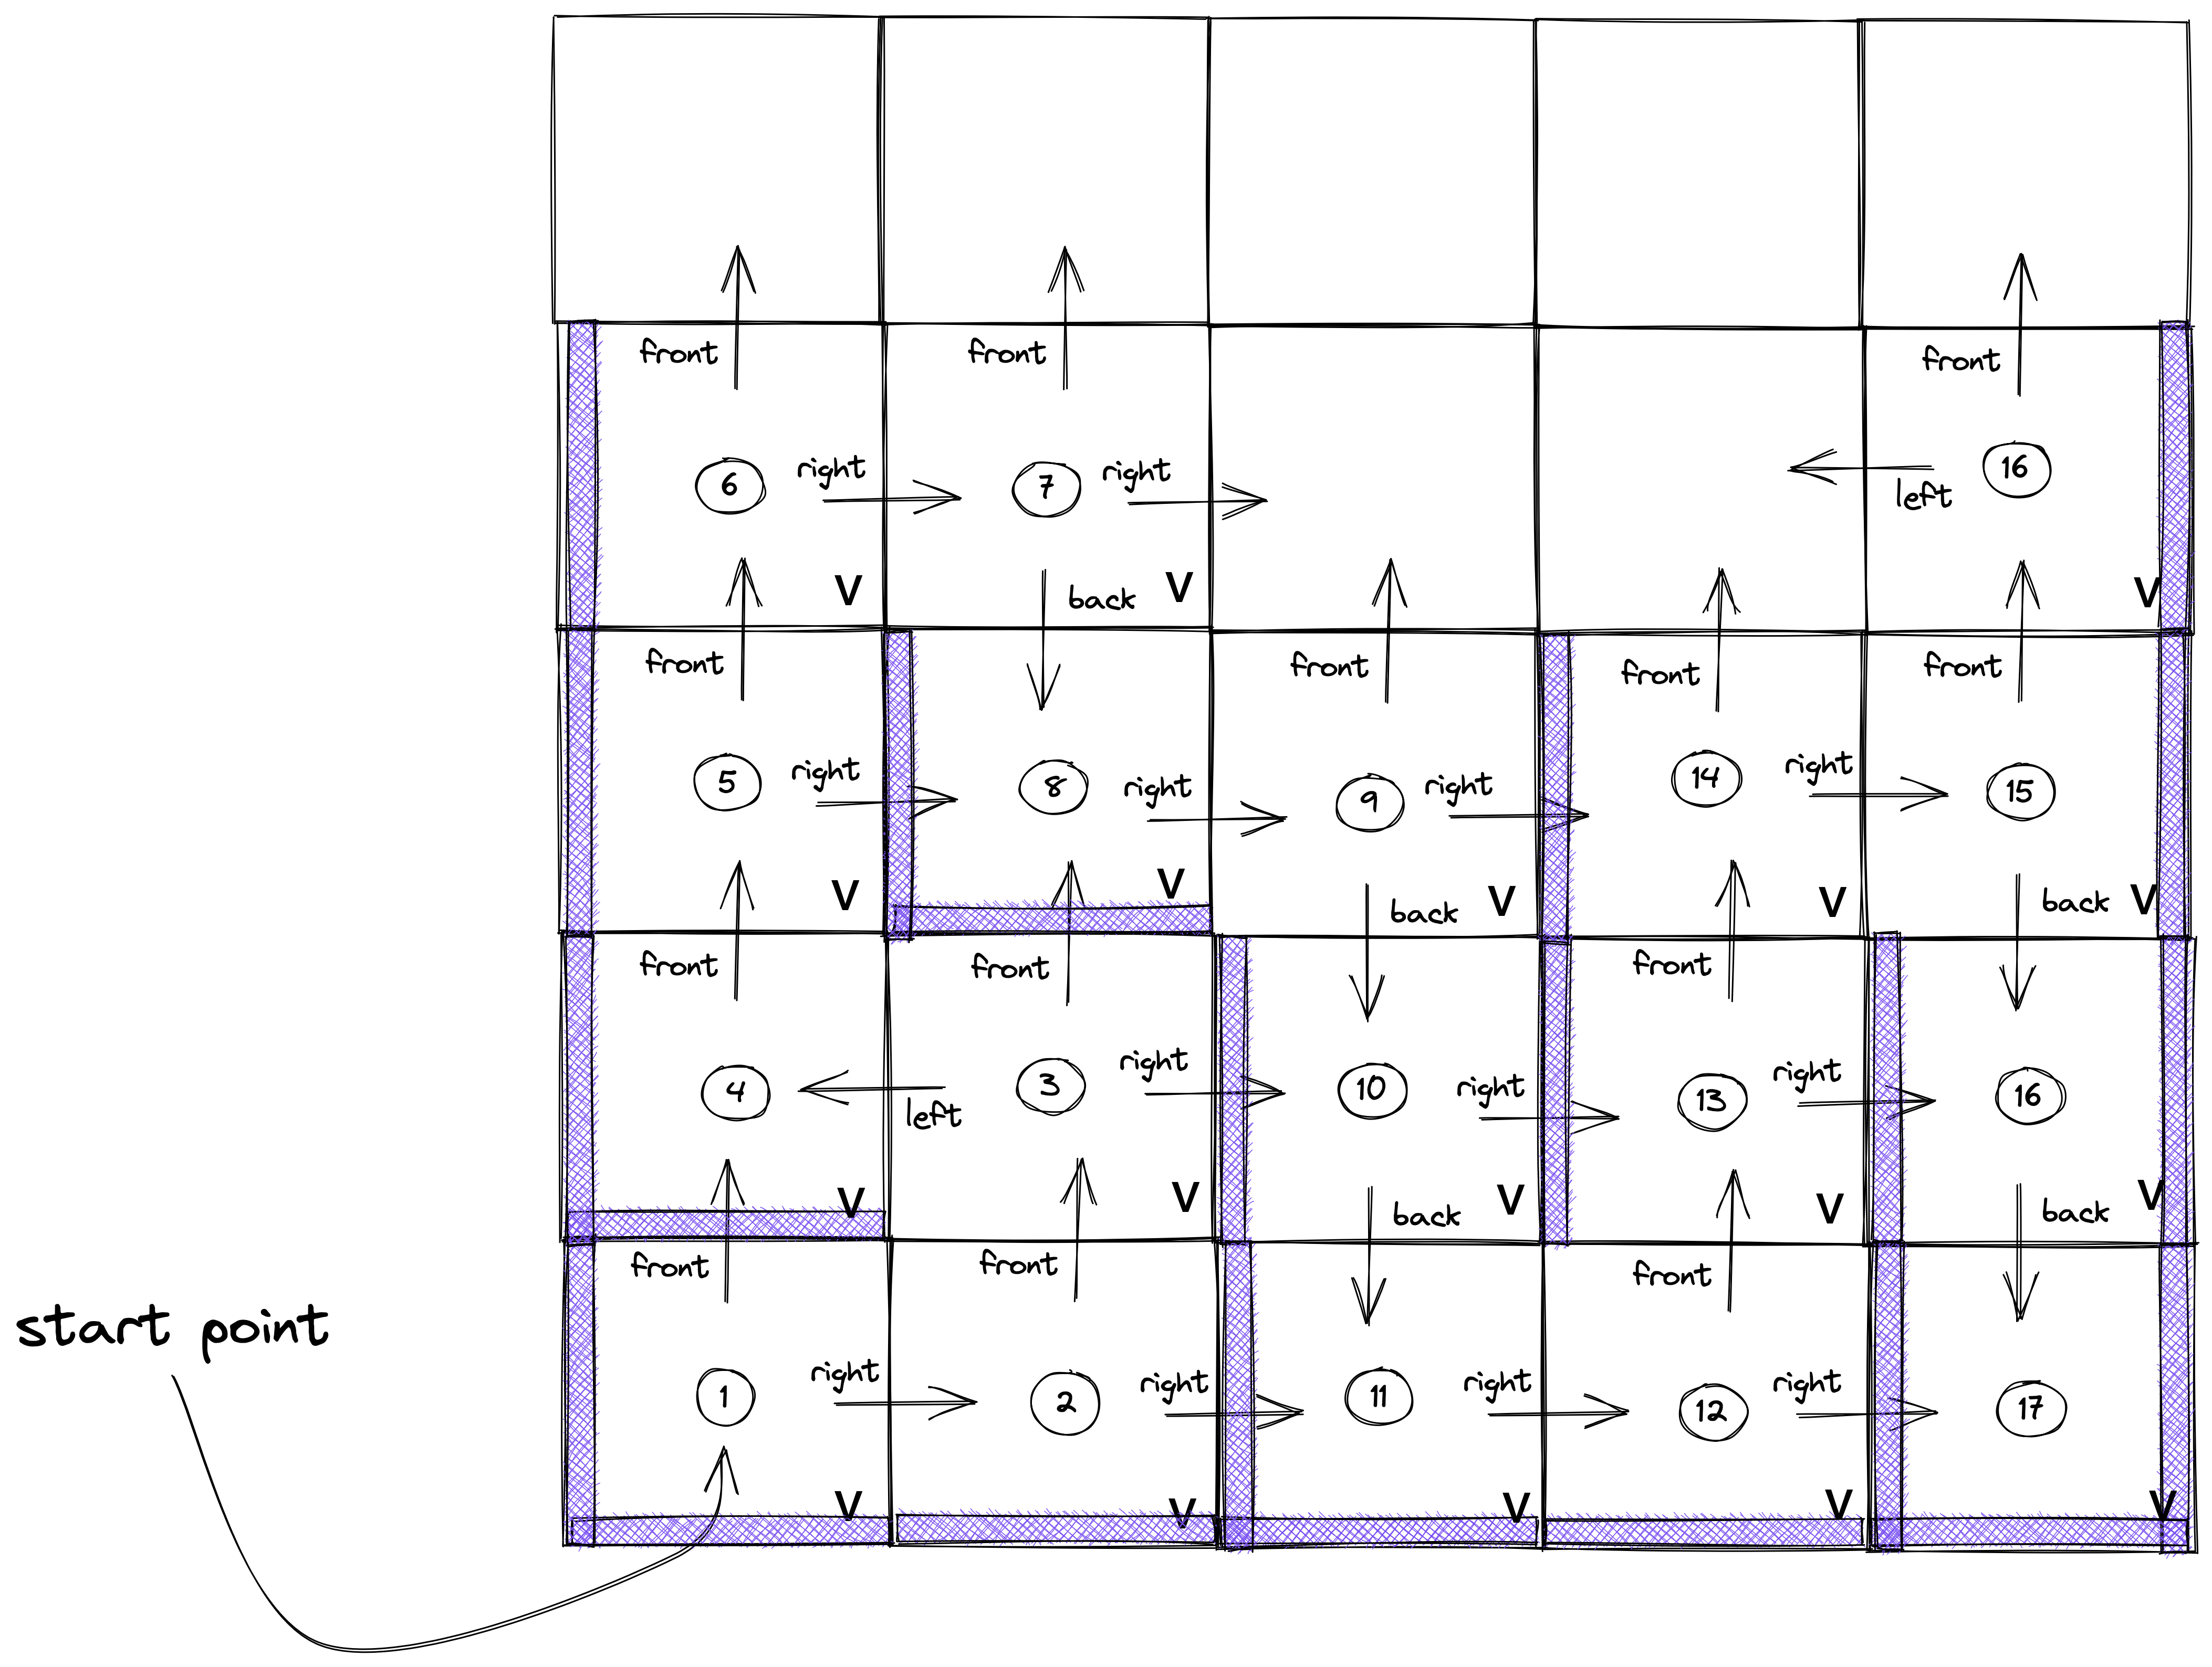
15번에서 다시 무작위로 방향을 정해서
앞으로 가기로 했습니다.
visitCell(3,4,Direction.Front);로
visitCell메서드를 불러왔습니다.
오른쪽과 미로의 범위를 벗어났기 때문에
벽이 생겼습니다.
왼쪽과 앞은 미로의 범위를 벗어나지 않고
방문한 적이 없어 갈 수 있는 방향이 됩니다.

Slide 21
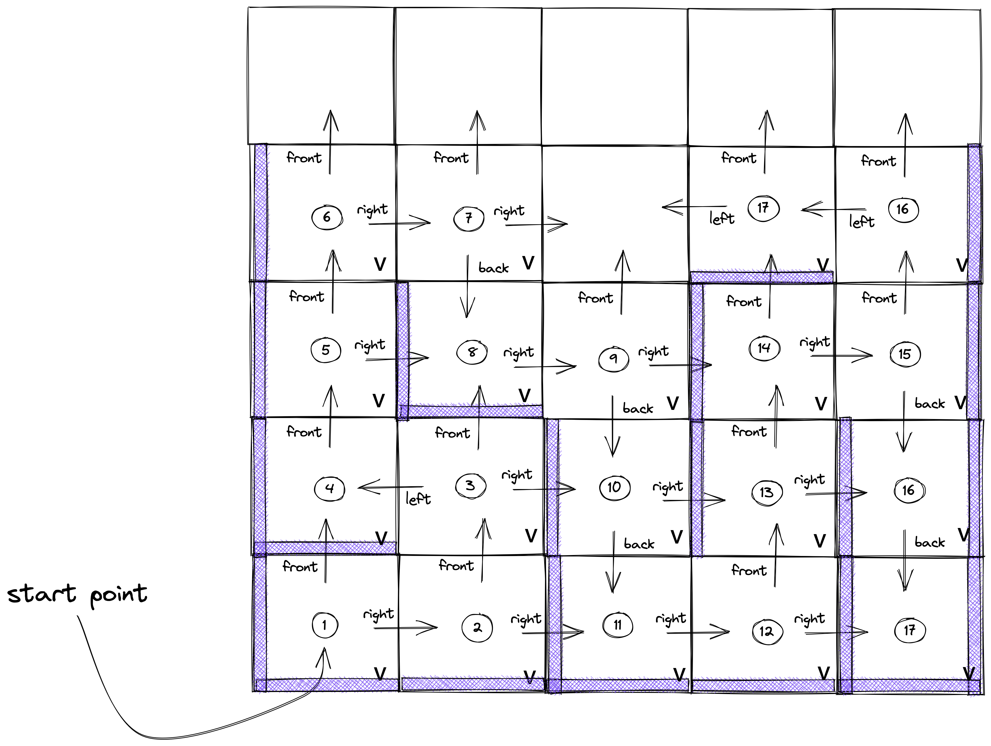
무작위로 방향을 정해서
왼쪽으로 가기로 했습니다.
visitCell(3,3,Direction.Left);로
visitCell메서드를 불러왔습니다.
뒤는 한번 방문한 적이 있어
벽이 생겼습니다.
왼쪽과 앞은 미로의 범위를 벗어나지 않고
방문한 적이 없어 갈 수 있는 방향이 됩니다.

Slide 22
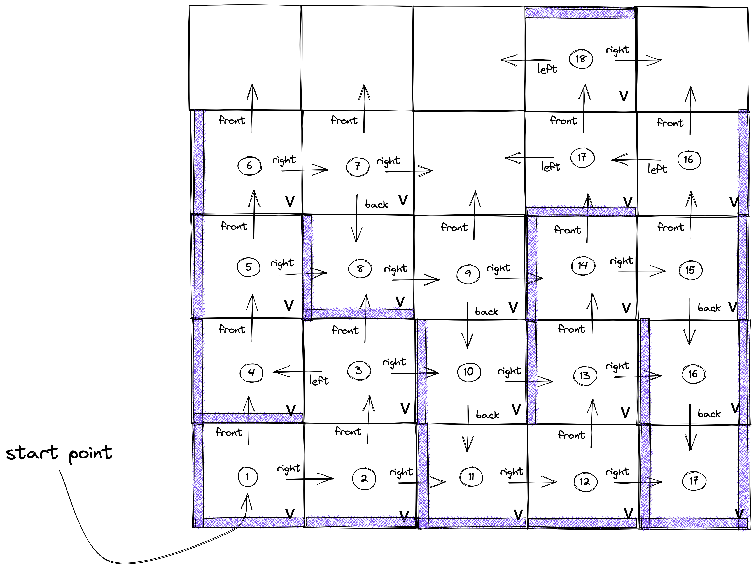
무작위로 방향을 정해서
앞으로 가기로 했습니다.
visitCell(4,3,Direction.Front);로
visitCell메서드를 불러왔습니다.
앞은 미로의 범위를 벗어났기 때문에
벽이 생겼습니다.
왼쪽과 오른쪽은 미로의 범위를 벗어나지 않고
방문한 적이 없어 갈 수 있는 방향이 됩니다.

Slide 23
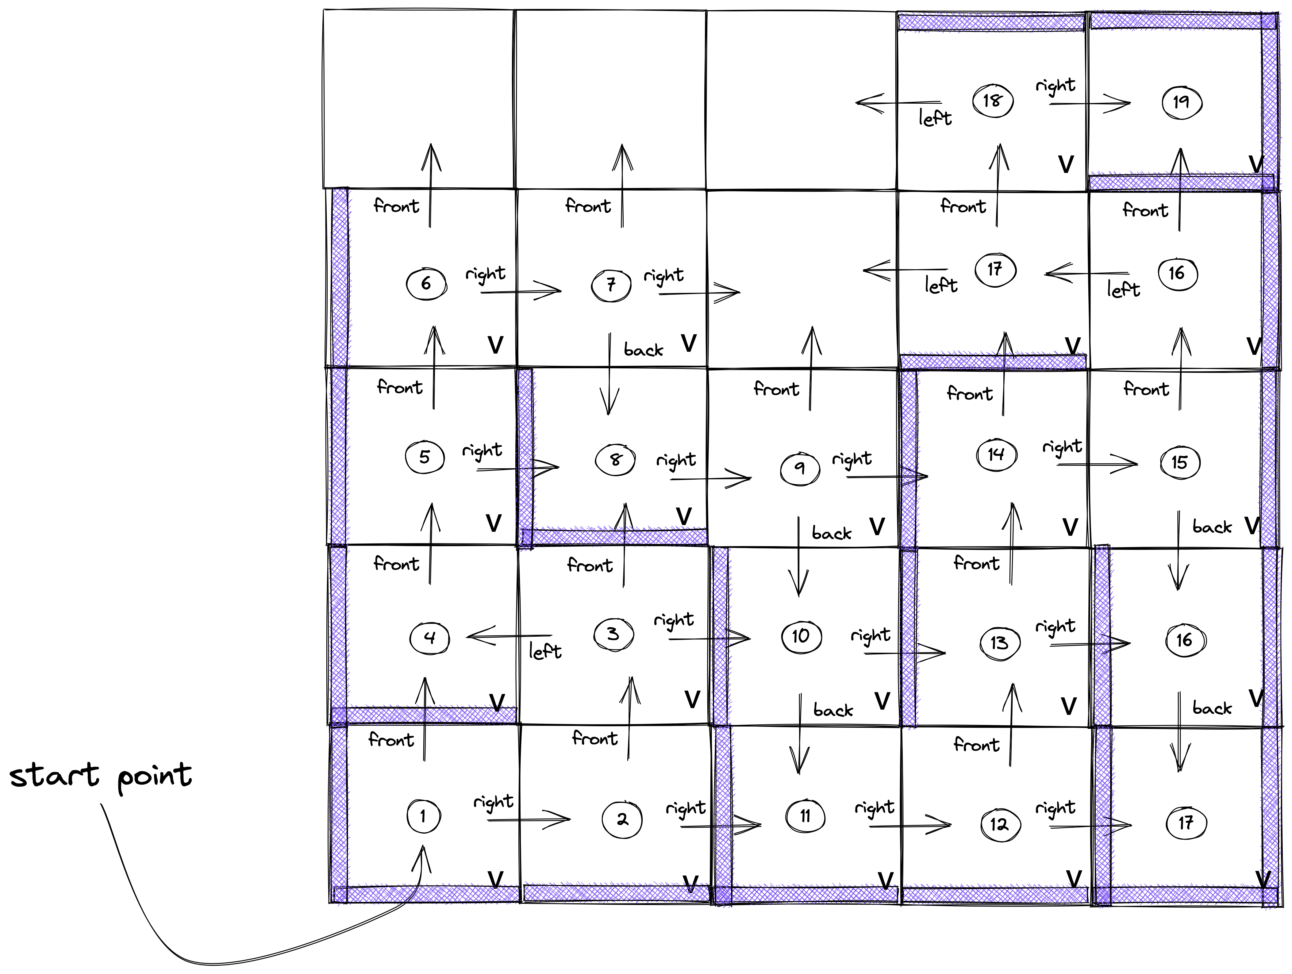
무작위로 방향을 정해서
오른쪽으로 가기로 했습니다.
visitCell(4,4,Direction.Right);로
visitCell메서드를 불러왔습니다.
앞과 오른쪽, 뒤는 미로의 범위를 벗어났기 때문에
벽이 생겼습니다.
이제 갈 길이 없어 종료됩니다.
반복문을 사용했으므로 18번째의 visitCell메서드는
아직 실행 중입니다.

Slide 24
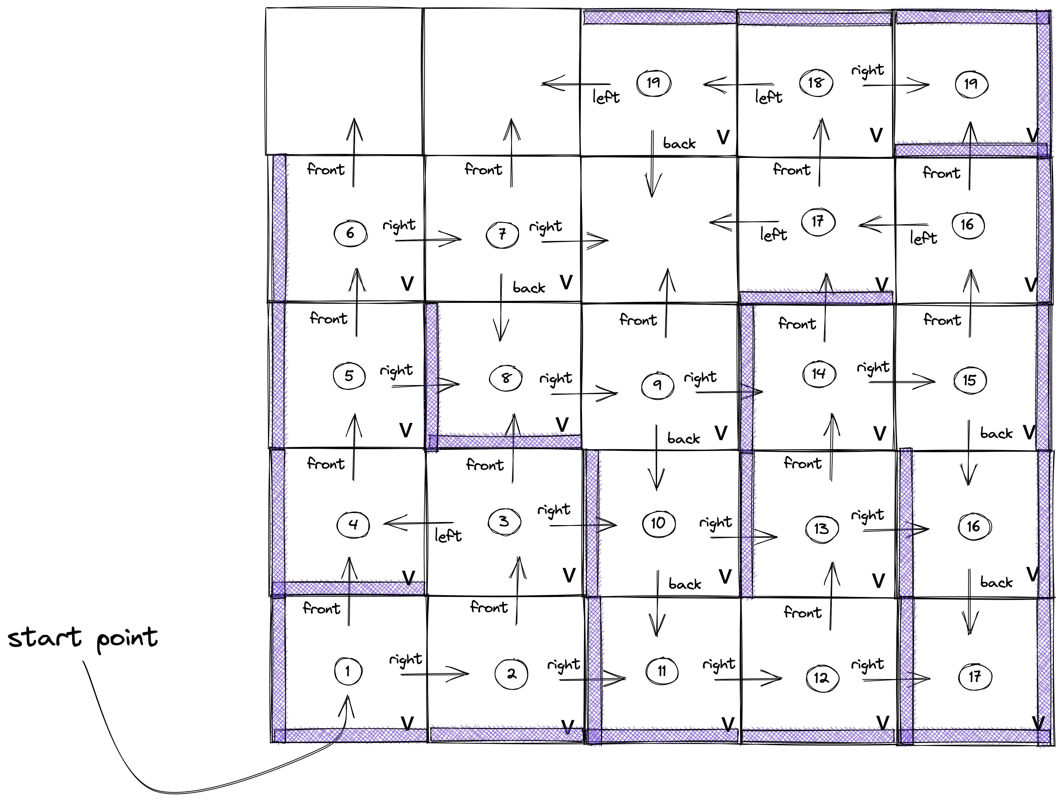
18번에서 다시 무작위로 방향을 정해서
왼쪽으로 가기로 했습니다.
visitCell(4,2,Direction.Left);로
visitCell메서드를 불러왔습니다.
앞은 미로의 범위를 벗어났기 때문에
벽이 생겼습니다.
왼쪽과 뒤는 미로의 범위를 벗어나지 않고
방문한 적도 없어 갈 수 있는 방향이 됩니다.

Slide 25
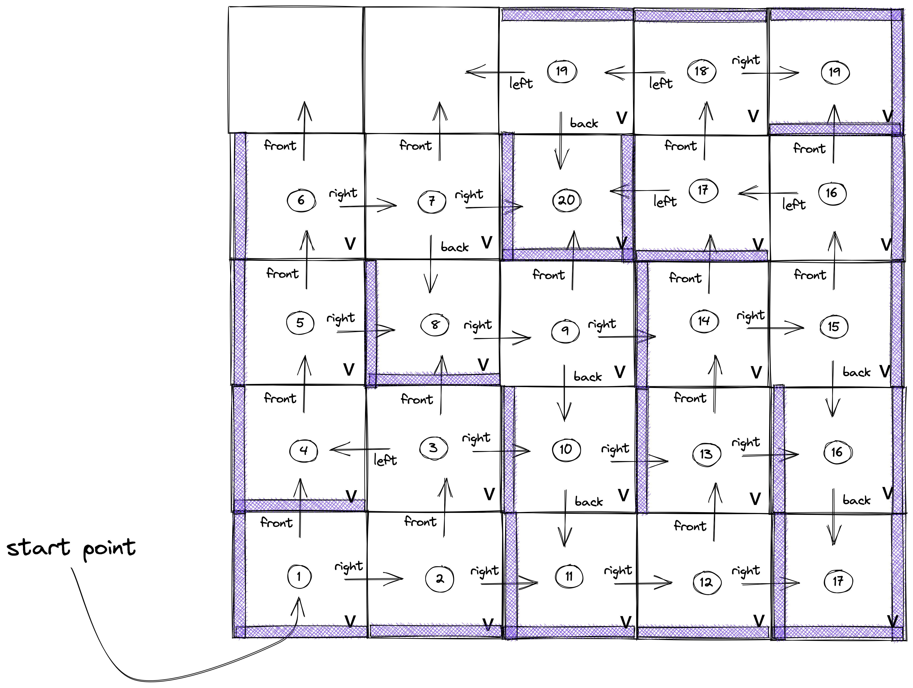
무작위로 방향을 정해서
뒤로 가기로 했습니다.
visitCell(3,2,Direction.Back);로
visitCell메서드를 불러왔습니다.
왼쪽과 오른쪽, 뒤는 방문한 적이 있어
벽이 생겼습니다.
이제 갈 길이 없어 종료됩니다.
반복문을 사용했으므로 19번째의 visitCell메서드는
아직 실행 중입니다.

Slide 26
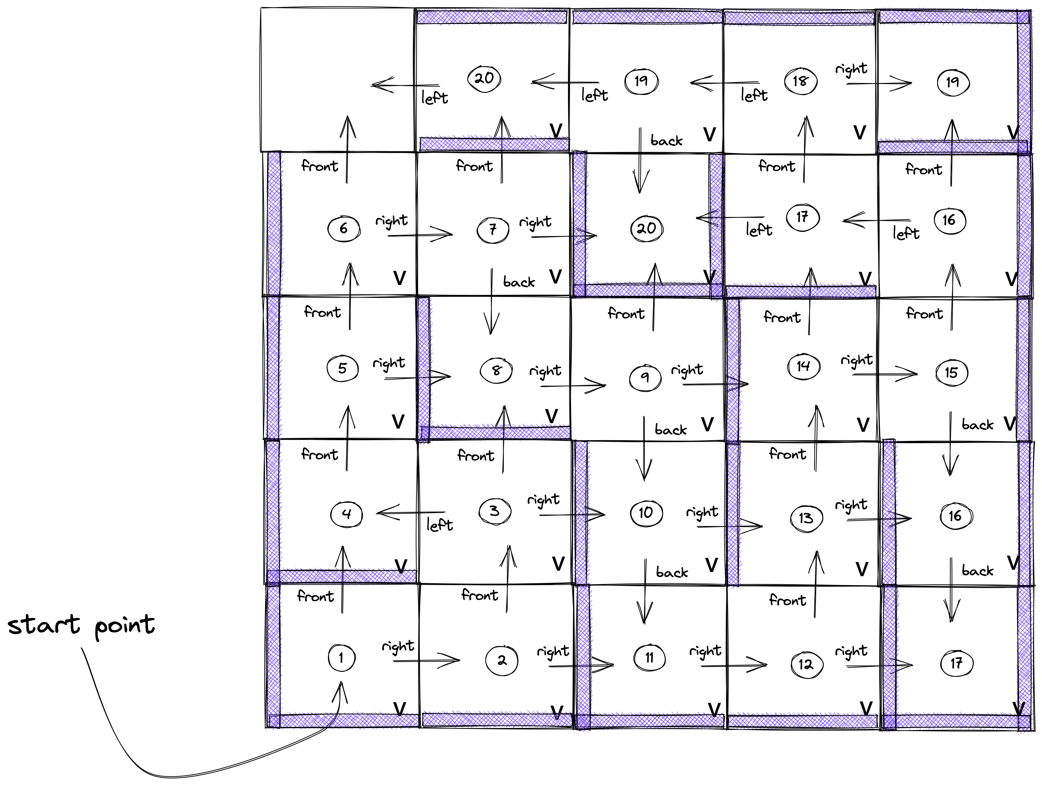
19번에서 다시 무작위로 방향을 정해서
왼쪽으로 가기로 했습니다.
visitCell(4,1,Direction.Left);로
visitCell메서드를 불러왔습니다.
앞은 미로의 범위를 벗어났고,
뒤는 방문한 적이 있어 벽이 생겼습니다.
왼쪽은 미로의 범위 내에 있고
방문한 적도 없어 갈 수 있는 방향이 됩니다.

Slide 27
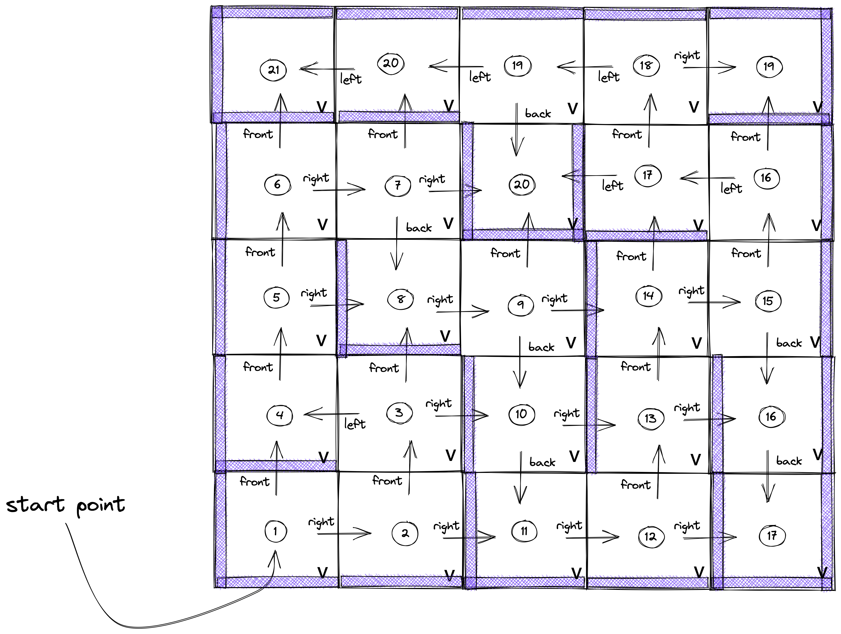
무작위로 방향을 정해서
왼쪽으로 가기로 했습니다.
visitCell(4,0,Direction.Left);로
visitCell메서드를 불러왔습니다.
앞과 왼쪽은 미로의 범위를 벗어났고,
뒤는 방문한 적이 있어 벽이 생겼습니다.
이제 갈 길이 없어 종료됩니다.
이로써 미로가 완성이 됩니다.

